Slide 1
Data Analytics
Workbook
Notes:
Editar: nombre del curso

Slide 2

¿Qué es el Workbook?
Creamos este espacio para que puedas afianzar, potenciar y poner en práctica los saberes adquiridos en clase.
Aquí encontrarás once instancias que se relacionan con diversos contenidos abordados en el curso.
Estas actividades se desarrollan de manera asincrónica y no son entregables ni obligatorias. Sin embargo, su resolución es fundamental para la construcción del proyecto final. Te recomendamos que las realices.
¡A practicar! 😉

Slide 3

Extra
Además de las actividades recomendadas y relacionadas directamente con el Proyecto Final, encontrarás otra sección pensada para ofrecerte más instancias de repaso.
¡Recuerda que la práctica hace al maestro! 😎

Slide 4

GRILLA DE PRÁCTICAS Y PRE ENTREGAS
Clases | 1 | 2 | 3 | 4 | 5 | 6 | 7 | 8 | 9 | 10 | 11 | 12
Actividades Workbook
Proyecto Final
Notes:
Editar: si tiene módulos, cantidad de clases y ubicación de los desafíos

Slide 5
GRILLA DE PRÁCTICAS Y PRE ENTREGAS
Clases | 13 | 14 | 15 | 16 | 17 | 18 | 19 | 20 | 21 | 22 | 23
Actividades Workbook
Proyecto Final
Proyecto Final

Slide 6
#Codertraining
Notes:
Puede ser #CoderAlarm
Work
Coder

Slide 7
Hora de entrenar
#WorkingTime
Levante la mano quienes quedaron con ganas de seguir practicando.🙋🏻‍♀️🙋🏻‍♂️
Cada vez que aparezca el #codertraining les invitamos a revisar el manual del curso, donde conseguirán un ejercicio para poner en práctica lo visto en la clase de hoy.
Este material es de carácter complementario/apoyo. No requiere ser entregado al profesor/a ni a los tutores o ser corregido por los mismos.
No obstante, les recomendamos que puedan realizar intercambio de las respuestas con otros estudiantes.

Slide 8
CLASE 01
Data Analytics
Notes:
Editar: número y nombre de clase donde se plantea el primer desafío

Slide 9

Actividad Nº 1
Definición de temas del Proyecto Final
Descripción de la actividad.
>>Consigna:
Enlistar no más de tres temáticas, que puedan ser usadas para el proyecto final. De estas se elegirá la definitiva.
>>Aspectos a incluir:
Industria, tipo de negocio, o tipo de investigación implicado en la temática.
Temática a analizar.
Notes:
Usar para las subsiguientes slides de Actividades en clase.

Slide 10
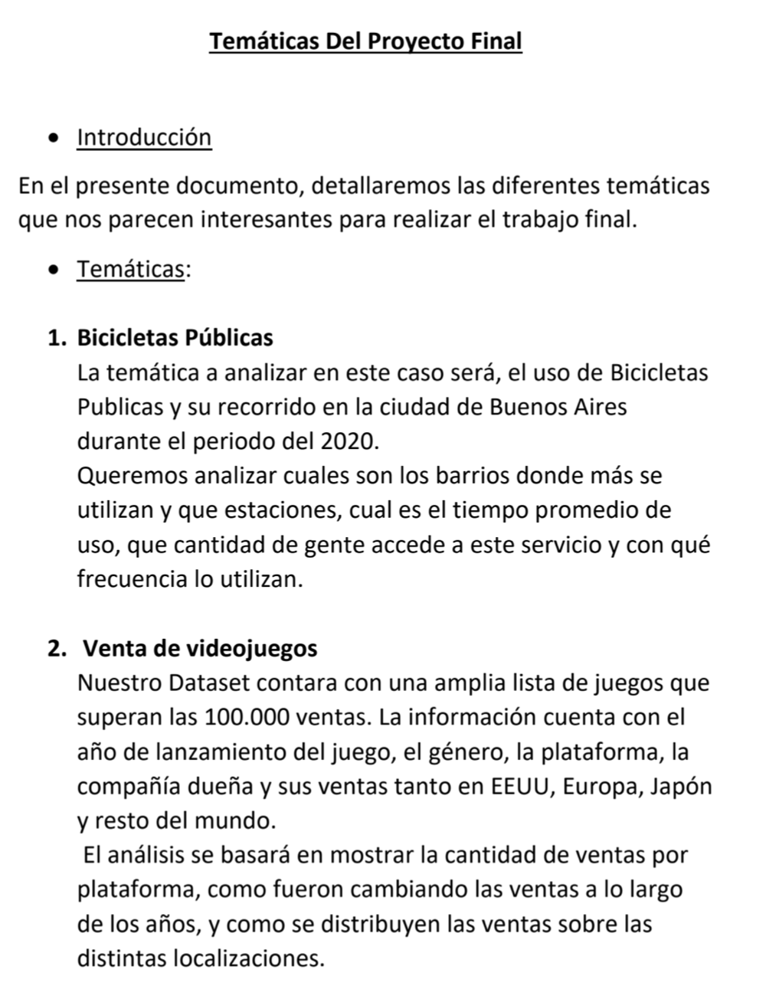
Actividad Nº 1
Definición de temas del Proyecto Final
>> Ejemplo:
Bicicletas Públicas
Venta de videojuegos
Notes:
Usar para las subsiguientes slides de Actividades en clase.

Slide 11
Actividad Nº 2
Tipos de análisis
>> Consigna:
Elegir una empresa de cualquier industria y explicar en qué procesos fueron implementados los cuatro tipos de análisis: descriptivo, diagnóstico, predictivo y prescriptivo. Los ejemplos pueden ser reales o ficticios. De encontrar alguna iniciativa de una empresa real y no contar con todos los tipos de análisis, se pueden exponer los identificados.
>>Aspectos a incluir:
Nombre de la empresa.
Nombre del proyecto de análisis de datos (en caso de identificar que la empresa le asignó un nombre a la iniciativa).
Mencionar cada tipo de análisis y un ejemplo de al menos un proceso que haya sido implementado como herramienta de análisis.
Formato sugerido: El ejercicio debe ser plasmado en un archivo Power Point/Google Slides, de no más de tres slides. Registrar el nombre y apellido de cada integrante del equipo de trabajo.
Notes:
Usar para las subsiguientes slides de Actividades en clase.

Slide 12
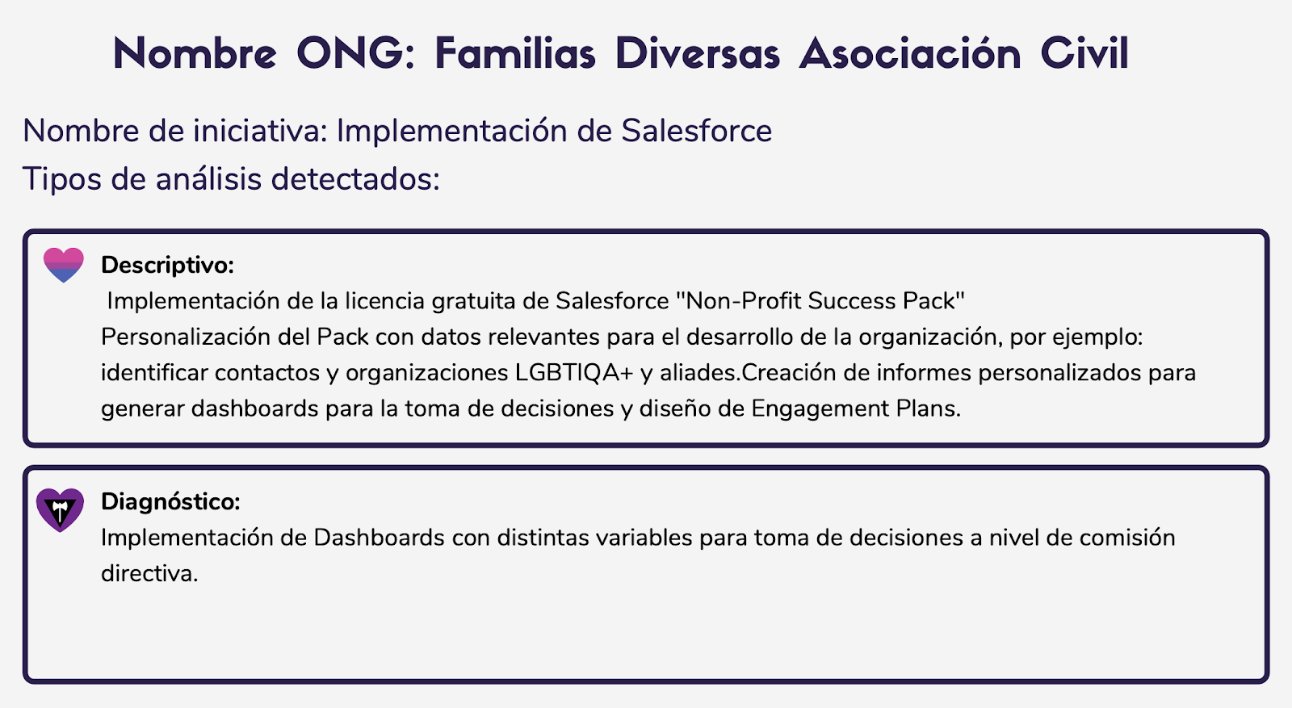
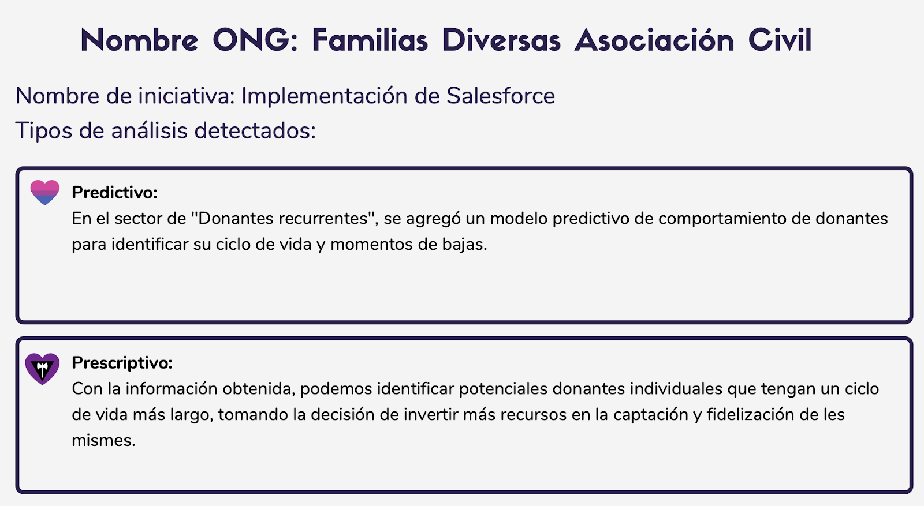
Actividad Nº 2
Tipos de análisis
>> Ejemplos:
Notes:
Usar para las subsiguientes slides de Actividades en clase.

Slide 13
CLASE 02
Base de datos
Notes:
Editar: número y nombre de clase donde se plantea el tercer desafío

Slide 14
Actividad Nº 3
Definición de la fuente de información
>> Consigna:
Presentar (máximo) tres sets de datos que puedan ser usados como fuente de información para sus proyectos finales.
IMPORTANTE: La información será accedida por todo el equipo, así como sus tutores y profesor. Evitar utilizar datos sensibles.
>> Recomendaciones:
Una forma correcta de seleccionar un set de datos es pensar en alguna iniciativa o proyecto personal, laboral o de estudio en el que necesites analizar datos y medir información relevante. Por ejemplo, la información recolectada para un proyecto de tesis, o el histórico de ventas vs presupuesto de un emprendimiento.
Lo ideal es que los archivos que serán su fuente de información estén relacionados con las temáticas definidas en la clase uno, pero no es obligatorio. En esta instancia los cambios de temáticas aún son bienvenidos.
Formato sugerido: Base de datos almacenada en formato de archivo plano (xls, csv, txt).
Notes:
Usar para las subsiguientes slides de Actividades en clase.

Slide 15
Actividad Nº 3
Definición de la fuente de información
>>Aspectos a incluir:
Cada set de datos debe contener al menos diez columnas con datos. Si contiene varias hojas también es aceptado.
>>Ejemplo:
Si no cuentan con un set de datos, propio o conocido, algunas bases de datos públicas:
https://www.ncdc.noaa.gov/cdo-web/datatools/lcd
https://data.buenosaires.gob.ar/dataset/estaciones-bicicletas-publicas https://data.worldbank.org/
https://www.imf.org/en/Data
http://data.europa.eu/euodp/en/data/
https://trends.google.com/trends/?q=google&ctab=0&geo=all&date=all&sort=0
https://www.aeaweb.org/resources/data/us-macro-regional
https://www.kaggle.com/datasets
Notes:
Usar para las subsiguientes slides de Actividades en clase.

Slide 16
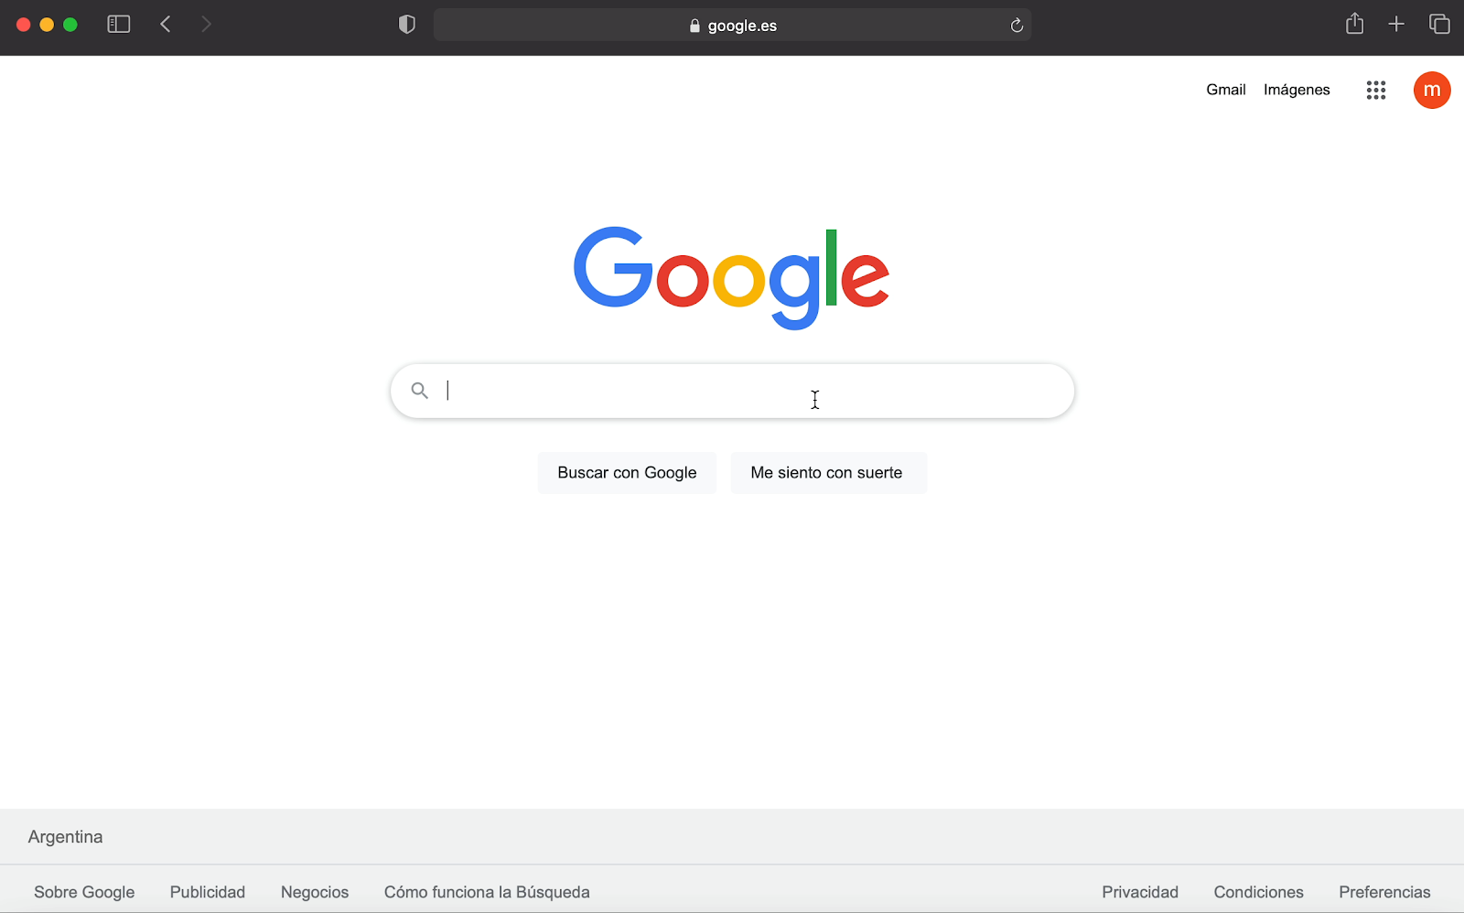
Actividad Nº 3
Definición de la fuente de información
>>Ejemplo:
Notes:
Usar para las subsiguientes slides de Actividades en clase.

Slide 17
CLASE 4
SUBLENGUAJE SQL DDL
Notes:
Editar: número y nombre de clase donde se plantea el tercer desafío

Slide 18
Actividad Nº 4
Diagrama de entidad - relación
>> Consigna:
Diseñar el modelo entidad-relación de al menos dos de las temáticas elegidas para el proyecto final.
>>Aspectos a incluir:
Definir al menos cinco tablas.
Crear el diagrama de entidad-relación con todos sus componentes:
Entidades.
Acciones de relacionamiento.
Tipos de relación.
Campos clave.
Formato sugerido: PPT o gSlides
Notes:
Usar para las subsiguientes slides de Actividades en clase.

Slide 19
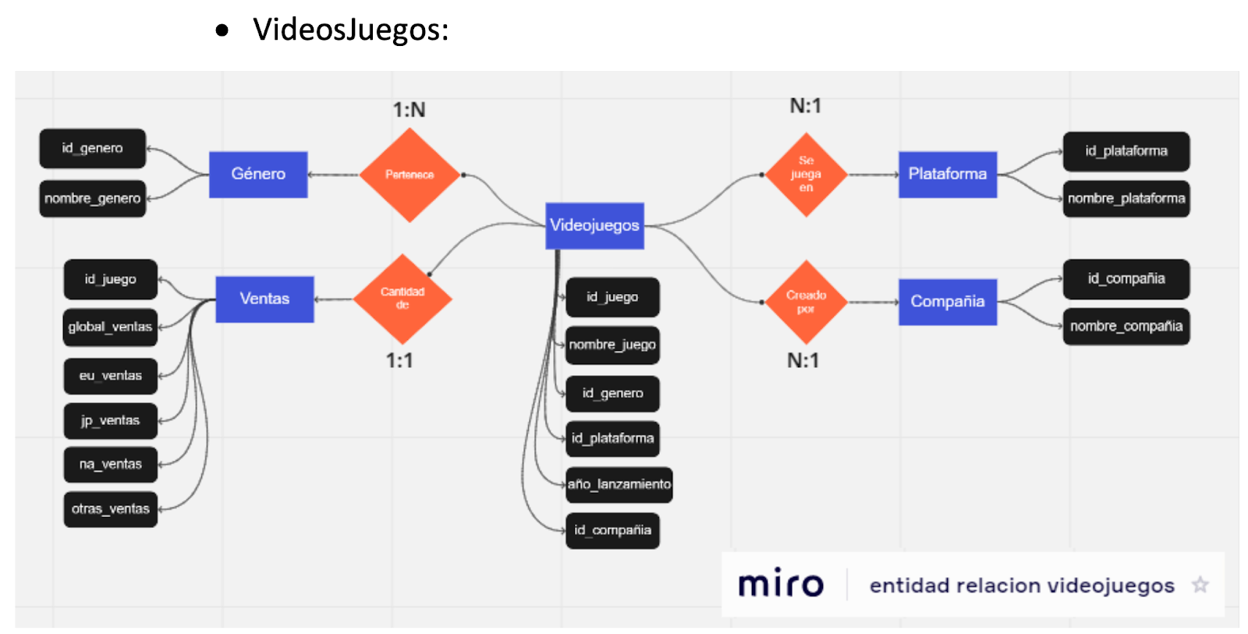
Actividad Nº 4
Diagrama de entidad - relación
>>Ejemplo: utilizar como guía la práctica y el desafío genérico de la clase.
Notes:
Usar para las subsiguientes slides de Actividades en clase.

Slide 20
CLASE 5
SUBLENGUAJE SQL DML
Notes:
Editar número y nombre de última clase

Slide 21
Actividad Nº 5
Definición de tablas del proyecto final
>> Consigna:
Por cada uno de los modelos entidad-relación que desarrollaste en el desafío entregable anterior, enlistar cinco campos.
>>Aspectos a incluir:
Identificar las claves primarias, cuando corresponda.
Identificar las claves candidatas, cuando corresponda.
Identificar las claves foráneas.
Identificar los tipos de datos de cada columna.
>>A tener en cuenta:
En esta instancia las tablas nos permitirán tener una visión más clara de cuáles serán los datos a incluir en nuestro proyecto.
Formato sugerido: gDocs o Word
Sugerencia: En caso de ser un archivo en línea, activar permisos de acceso.
Notes:
Usar para las subsiguientes slides de Actividades en clase.

Slide 22
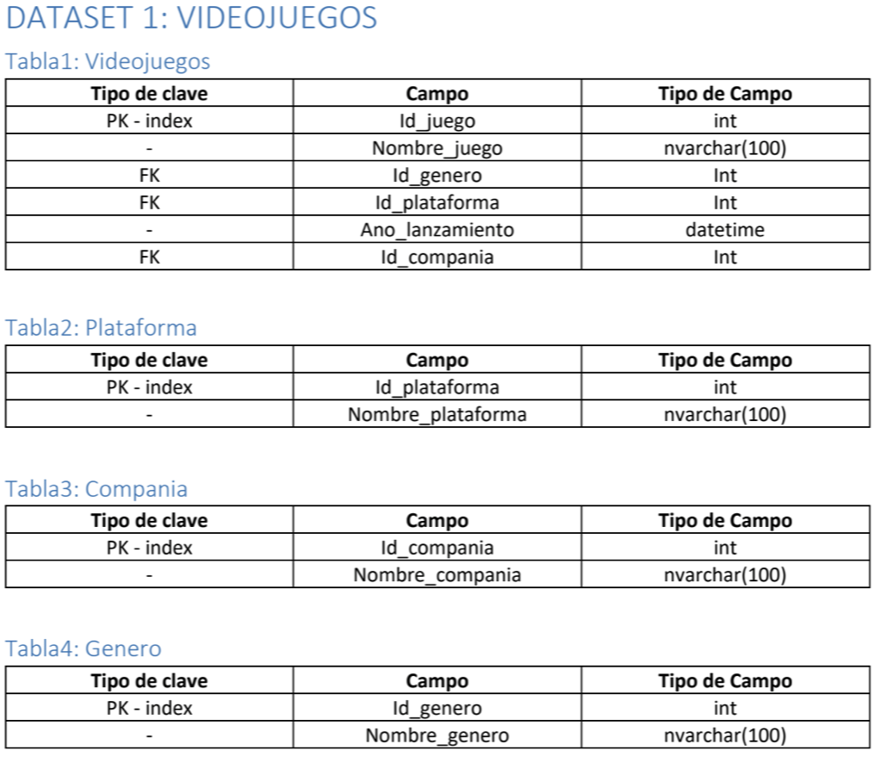
Actividad Nº 5
Definición de tablas del proyecto final
>> Ejemplos:
Notes:
Usar para las subsiguientes slides de Actividades en clase.

Slide 23
CLASE 6
LENGUAJE SQL
Notes:
Editar número y nombre de última clase

Slide 24
Actividad Nº 6
Base de datos del Proyecto Final
>> Consigna:
Entregar la base de datos que será la fuente de información para el proyecto final.
>>Aspectos a incluir:
Archivo de formato plano
Al menos tres tablas, pueden ser tres solapas o tres archivos diferentes.
>>A tener en cuenta:
Si aún no se tiene una temática definida, se puede elegir una base de datos pública.
Formato sugerido: Archivo plano xls, csv o txt.
Sugerencia: En caso de ser un archivo en línea, activar permisos de acceso.
Notes:
Usar para las subsiguientes slides de Actividades en clase.

Slide 25
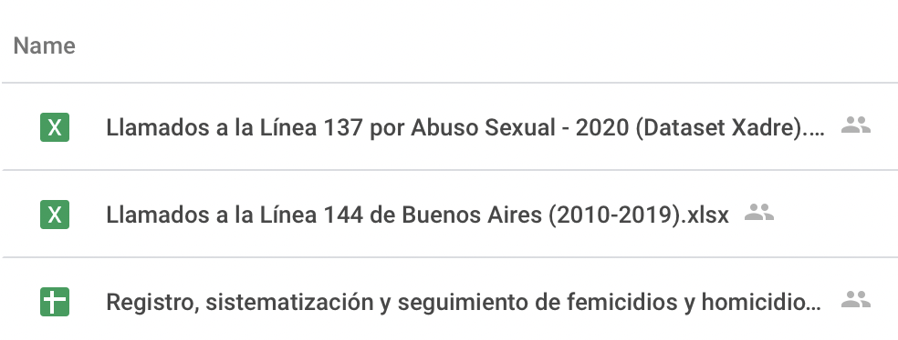
Actividad Nº 6
Base de datos del Proyecto Final
>> Ejemplo:
Notes:
Usar para las subsiguientes slides de Actividades en clase.

Slide 26
CLASE 12
Gráficos eficientes
Notes:
Editar número y nombre de última clase

Slide 27
Actividad Nº 7
Mockup del Proyecto Final
>> Consigna:
Diseñar el mockup que servirá como base para el desarrollo del tablero.
>>Aspectos a incluir:
Solapas en orden global-detalle.
Títulos y subtítulos.
Íconos (puede ser el indicador de posición, no necesariamente la imagen).
Filtros.
Indicadores.
Gráficos.
>>A tener en cuenta:
La maqueta debe basarse en la temática definida para el proyecto.
Formato sugerencia: Google Slides/ PPT
Sugerencia: En caso de ser un archivo en línea, activar permisos de acceso.
Notes:
Usar para las subsiguientes slides de Actividades en clase.

Slide 28
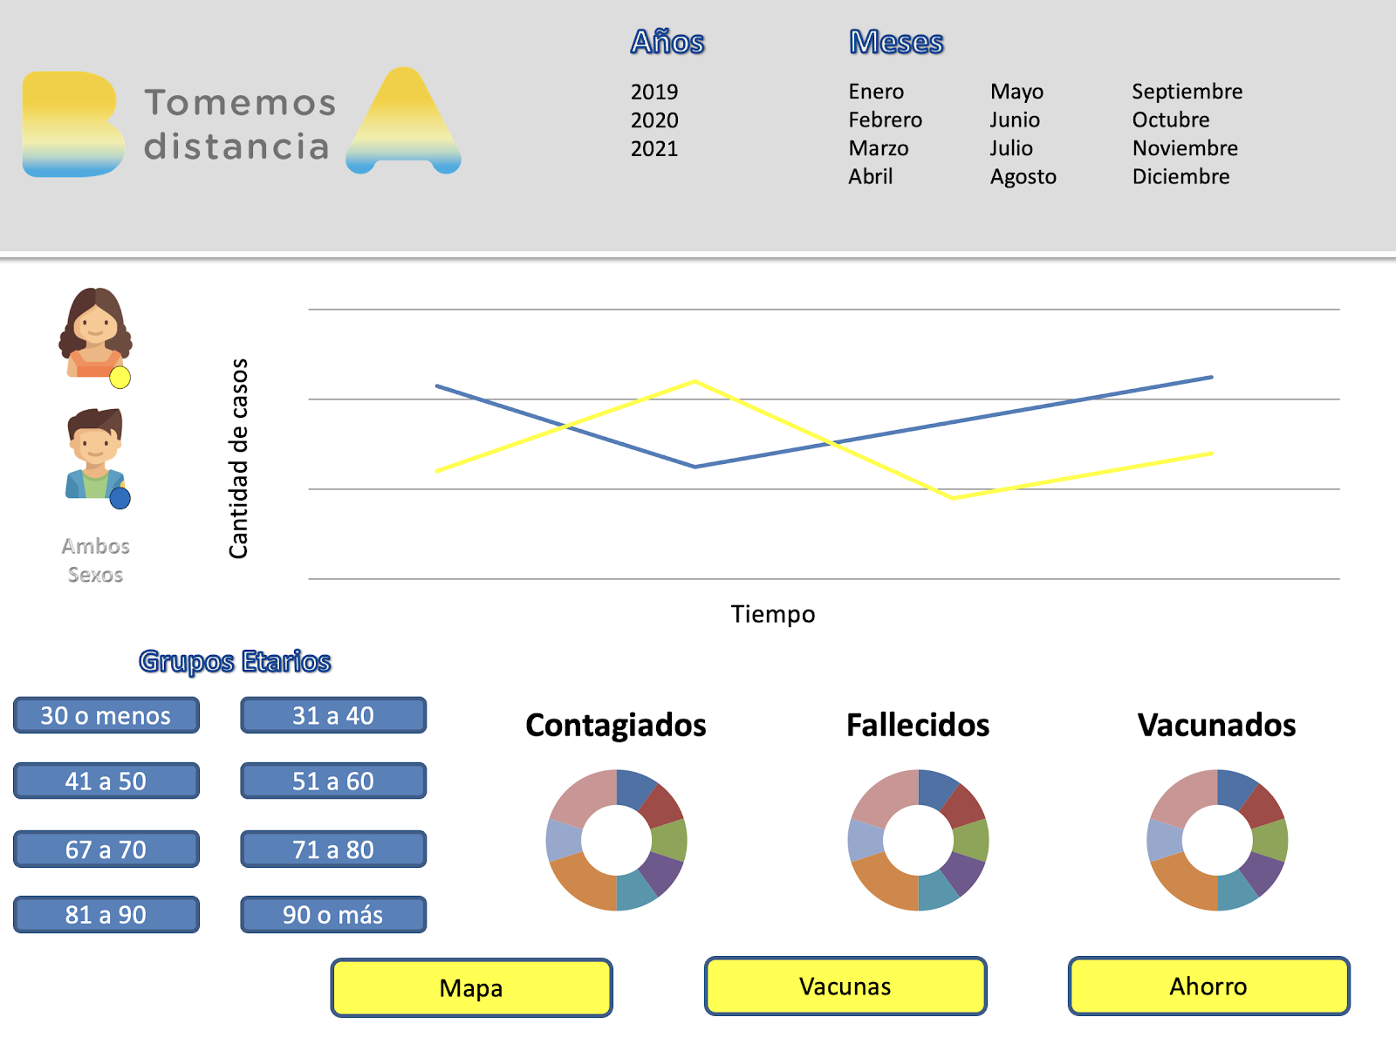
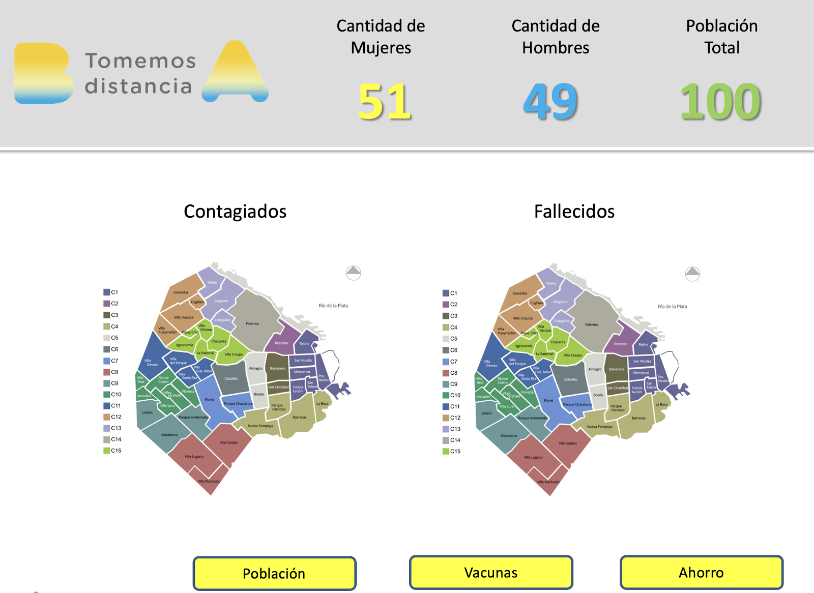
Actividad Nº 7
Mockup del Proyecto Final
>> Ejemplos:
Notes:
Usar para las subsiguientes slides de Actividades en clase.

Slide 29
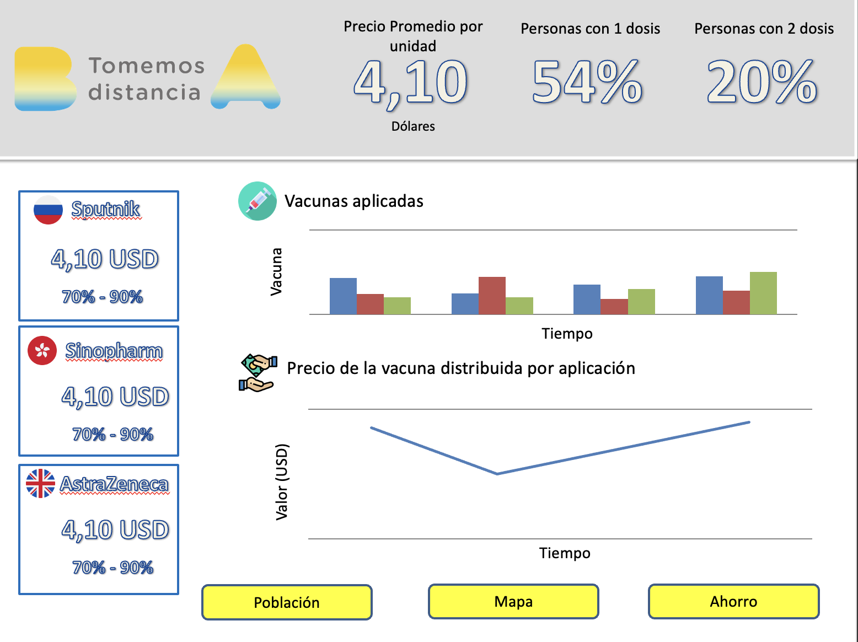
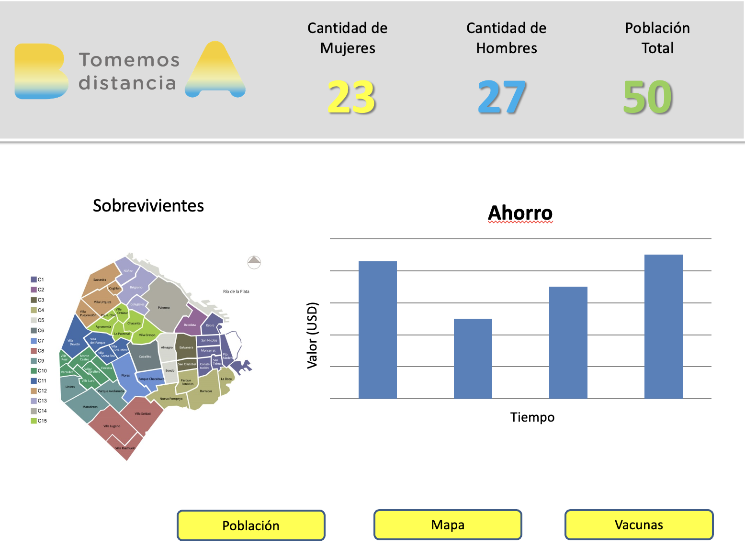
Actividad Nº 7
Mockup del Proyecto Final
>> Ejemplos:
Notes:
Usar para las subsiguientes slides de Actividades en clase.

Slide 30
CLASE 13
Introducción a Power BI
Notes:
Editar número y nombre de última clase

Slide 31
Actividad Nº 8
Extracción de información
>> Consigna:
Se debe conectar Power BI desktop a la base de datos que servirá como su fuente de datos en el proyecto final. Para esto se debe utilizar el conector de bases de datos de archivo plano que sea requerido, de acuerdo al tipo de archivo que se tenga como fuente de origen de datos.
>>Aspectos a incluir en el entregable:
La o las tablas que tengan identificadas como fuente principal del proyecto final.
>>A tener en cuenta:
Power BI genera de forma automática el modelo relacional. Si al momento de conectar Power BI no se ve generado el modelo relacional, hacer la aclaración en el envío del archivo.
Formato sugerido: Archivo de Power BI: .pbix. Archivo de base de datos: xls, csv o txt o link de archivo compartido google docs.
Sugerencia: en el caso de enviar link de archivos compartidos, por favor revisar que tenga permisos de lectura y edición.
Notes:
Usar para las subsiguientes slides de Actividades en clase.

Slide 32
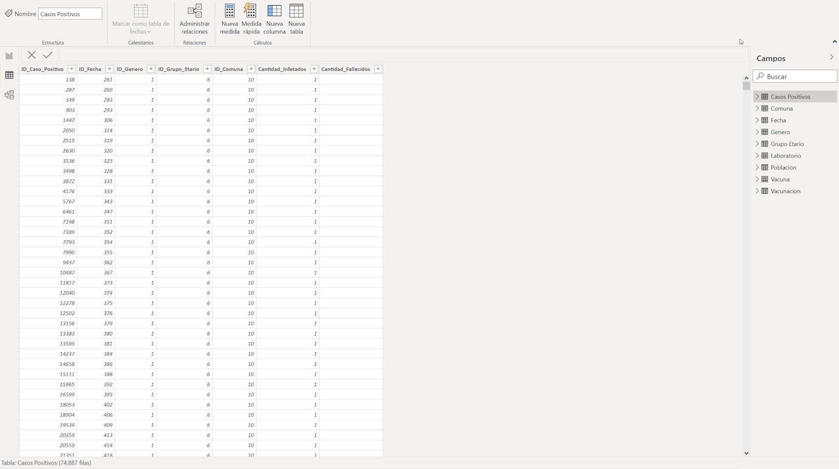
Actividad Nº 8
Extracción de información
>> Ejemplos:
Notes:
Usar para las subsiguientes slides de Actividades en clase.

Slide 33
CLASE 14
Transformación de datos
Notes:
Editar número y nombre de última clase

Slide 34
Actividad Nº 9
Modelo relacional
>> Consigna:
Generar el modelo relacional, y agregar tablas puentes de ser necesarias.
Generar transformaciones sobre los campos que lo requieran, las mismas pueden ser cambiar tipo de datos, reemplazar valores, eliminar columnas, etc.
Documentar todos los cambios efectuados, agregando un apartado denominado: “transformación de datos”, en la documentación del proyecto final.
Formato sugerido: Archivo de Power BI: .pbix. Archivo de base de datos: xls, csv o txt o link de archivo compartido google docs.
Sugerencia: en el caso de enviar link de archivos compartidos, por favor revisar que tenga permisos de lectura y edición.
>>Aspectos a incluir:
Todas las tablas que se usarán en el proyecto.
Notes:
Usar para las subsiguientes slides de Actividades en clase.

Slide 35
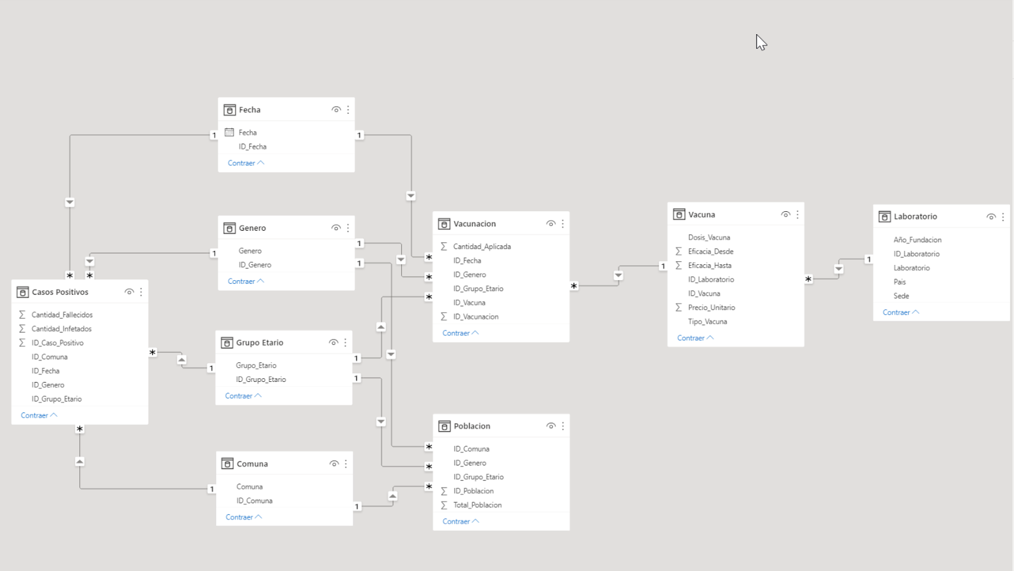
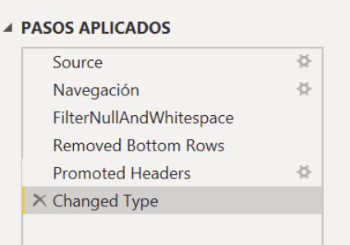
Actividad Nº 9
Modelo relacional
>> Ejemplos:
Notes:
Usar para las subsiguientes slides de Actividades en clase.

Slide 36
CLASE 15
Dimensiones y medidas
Notes:
Editar número y nombre de última clase

Slide 37
Actividad Nº 10
Columnas y medidas calculadas
>> Consigna:
Con base en el archivo .pbix utilizado para el proyecto final:
Generar al menos cuatro medidas calculadas.
Generar al menos dos columnas calculadas.
Generar la tabla de calendario en base a la tabla principal de la base de datos.
>>Aspectos a incluir:
La o las tablas que tengan identificadas como fuente principal del proyecto final.
Formato sugerido: Archivo de Power BI: .pbix. Archivo de base de datos: xls, csv o txt o link de archivo compartido google docs.
Sugerencia: en el caso de enviar link de archivos compartidos, por favor revisar que tenga permisos de lectura y edición.
Notes:
Usar para las subsiguientes slides de Actividades en clase.

Slide 38
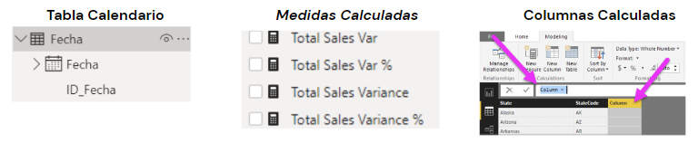
Actividad Nº 10
Columnas y medidas calculadas
>> Ejemplos:
Notes:
Usar para las subsiguientes slides de Actividades en clase.

Slide 39
CLASE 16
Medidas calculadas avanzadas
Notes:
Editar número y nombre de última clase

Slide 40
Actividad Nº 11
Medidas calculadas avanzadas
>> Consigna:
Generar una medida calculada que contenga una variable. Esta debe contener al menos una medida de agregación.
Generar una medida calculada que contenga dos variables. Esta debe contener al menos una
función de agregación y una función de inteligencia de tiempo.
Generar una medida calculada que contenga un parámetro. Esta debe contener al menos una función de agregación.
Documentar todos los cambios efectuados agregando un apartado denominado “Medidas calculadas” en la documentación del proyecto final. Para este apartado se debe incluir:
Campos que componen la medida.
Cuál es la finalidad de la medida y qué se busca analizar con la creación de esta.
Deben incluirse todas las medidas calculadas, las creadas en este desafío y desafíos anteriores.
Notes:
Usar para las subsiguientes slides de Actividades en clase.

Slide 41
Actividad Nº 11
Medidas calculadas avanzadas
Formato sugerido: Archivo de Power BI: .pbix. Archivo de base de datos: xls, csv o txt o link de archivo compartido google docs.
Sugerencia: en el caso de enviar link de archivos compartidos, por favor revisar que tenga permisos de lectura y edición.
>>Aspectos a incluir:
Las medidas calculadas deben tener una nomenclatura clara y concisa.
Notes:
Usar para las subsiguientes slides de Actividades en clase.

Slide 42
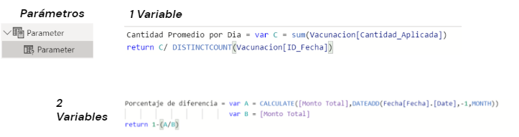
Actividad Nº 11
Medidas calculadas avanzadas
>> Ejemplos:
Notes:
Usar para las subsiguientes slides de Actividades en clase.

Slide 43
CLASE 17
Gráficos y Segmentaciones
Notes:
Editar número y nombre de última clase

Slide 44
Actividad Nº 12
Visualizaciones y filtros
>> Consigna:
Generar dos KPI.
Implementar un título y un subtítulo.
Implementar una imagen a modo de logo.
Generar al menos cuatro filtros.
Generar al menos cinco gráficos, los cuales deben estar distribuidos en al menos dos solapas.
Documentar todos los cambios efectuados agregando un apartado denominado “Análisis funcional del tablero” en la documentación del proyecto final. Para este apartado se debe hacer una breve explicación de la información incluida en cada solapa y qué información se puede analizar con cada gráfico.
Notes:
Usar para las subsiguientes slides de Actividades en clase.

Slide 45

Actividad Nº 12
Visualizaciones y filtros
Formato sugerencia : Archivo de Power BI: .pbix. Archivo de base de datos: xls, csv o txt o link de archivo compartido google docs.
Sugerencia: en el caso de enviar link de archivos compartidos, por favor revisar que tenga permisos de lectura y edición.>>Aspectos a incluir en el entregable:
El tablero debe contener un formato uniforme, implementando los pilares del storytelling: estructura, formato y diseño.
>>A tener en cuenta:
Todas las modificaciones y/o agregaciones aplicadas en el proyecto deben ser agregadas la documentación final.
>>Ejemplo:
Notes:
Usar para las subsiguientes slides de Actividades en clase.

Slide 46
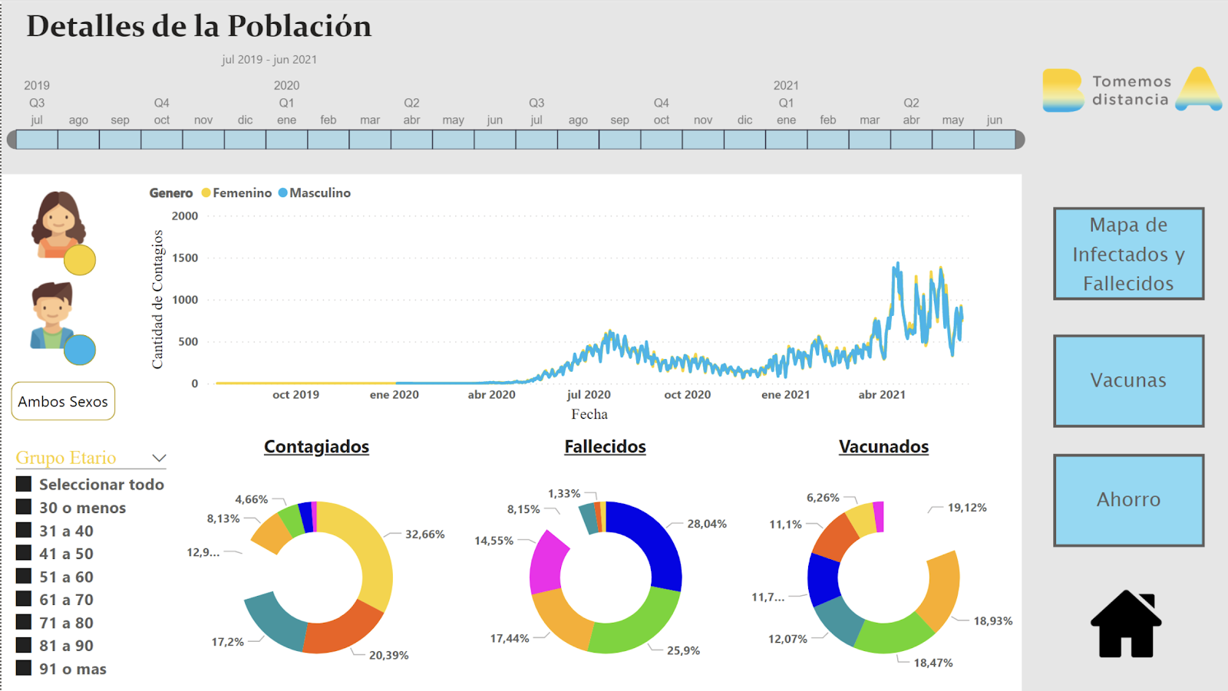
Actividad Nº 12
Visualizaciones y filtros
>> Ejemplos:
Notes:
Usar para las subsiguientes slides de Actividades en clase.

Slide 47
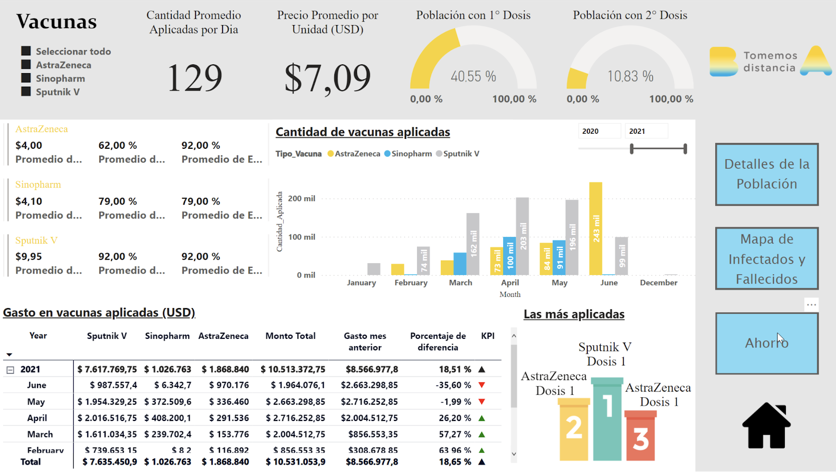
Actividad Nº 12
Visualizaciones y filtros
>> Ejemplos:
Notes:
Usar para las subsiguientes slides de Actividades en clase.

Slide 48
Extra
A continuación encontrarás otra serie de actividades para seguir practicando. Todo lo que conseguirás en este documento ha sido pensado para que puedas ejercitar sobre los contenidos trabajados a lo largo de la cursada.
Luego de cada consigna tienes disponible la resolución.

Slide 49
Sobre las actividades extra
Podemos identificar los elementos en:
Actividades: son propuestas de ejercitación práctica, basadas en problemáticas comunes de la analítica de datos. Algunas consignas son específicas, pero otras son un poco más abiertas, con la intención de familiarizarnos con el día a día de un analista de datos.
Scripts SQL: por cada actividad de SQL, contamos con un script de referencia, con el cual puedes comparar si lo que codificaste es similar a la funcionalidad esperada.
Resoluciones propuestas: Encontrarás resoluciones para que las compares con tus respuestas. Es propuesta porque no es perfecta, en casi ninguna rama de la programación encontrarás una solución única e infalible, ya que mucho depende del contexto. Por ende, si tu resolución presenta una funcionalidad similar o mejor a la propuesta en el booklet, ¡felicidades, resolviste la actividad!
Power BI: por cada actividad de Power BI se adjuntará una captura de pantalla de una resolución para comparar con tu resolución.

Slide 50

¡EMPECEMOS!..🚀

Slide 51
DATA ANALYTICS
Clase 1 - Data Analytics

Slide 52
Actividades ✍️

Slide 53

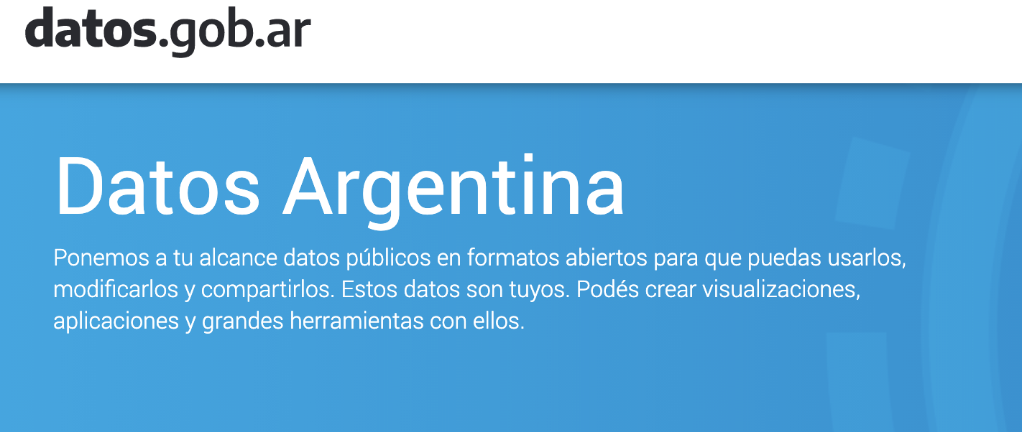

FUENTES DE DATOS
Actividad N° 1
Ingresa al portal de datos públicos de la República Argentina, navega por las distintas secciones y encuentra datasets en tres formatos distintos.
🤔 ¿Cuáles encontraste? ¿Conoces datasets de otros países?
Notas actividad 1:
Datos Públicos de Argentina: https://datos.gob.ar/
Notes:
Usar para slides de texto con imagen.

Slide 54

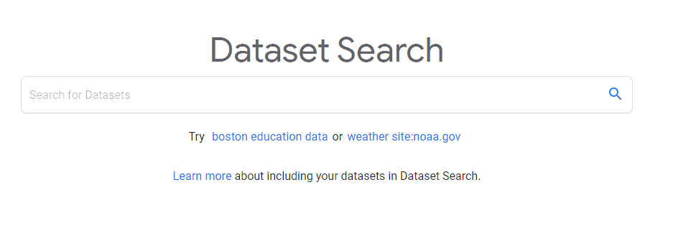
EN BUSCA DE DATASETS
Actividad N° 2
Encontrar un conjunto de datos parece fácil 🙄, pero no lo es, pues hay muchos lugares donde buscar.
Navega por la web y encuentra 3 fuentes de datos fiables.
Notas actividad 2:
Datos sobran, la calidad escasea. Prioriza la calidad y los sitios de renombre. Buenos datos generan resultados fiables 💪🏼
Notes:
Usar para slides de texto con imagen.

Slide 55
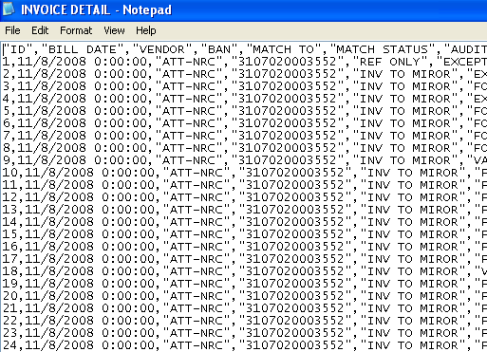
INFORMACIÓN Y DATOS
Actividad N° 3
Tener los datos no es lo mismo que tener información. Con datos solos no hacemos nada; necesitamos generar información. 🙌
Busca un ejemplo de datos y cómo han sido transformados en información interesante.
Notas actividad 3:
La información siempre implica procesar los datos de forma tal que se obtenga conocimiento relevante.
Notes:
Usar para slides de texto con imagen.

Slide 56
Resoluciones
📖

Slide 57
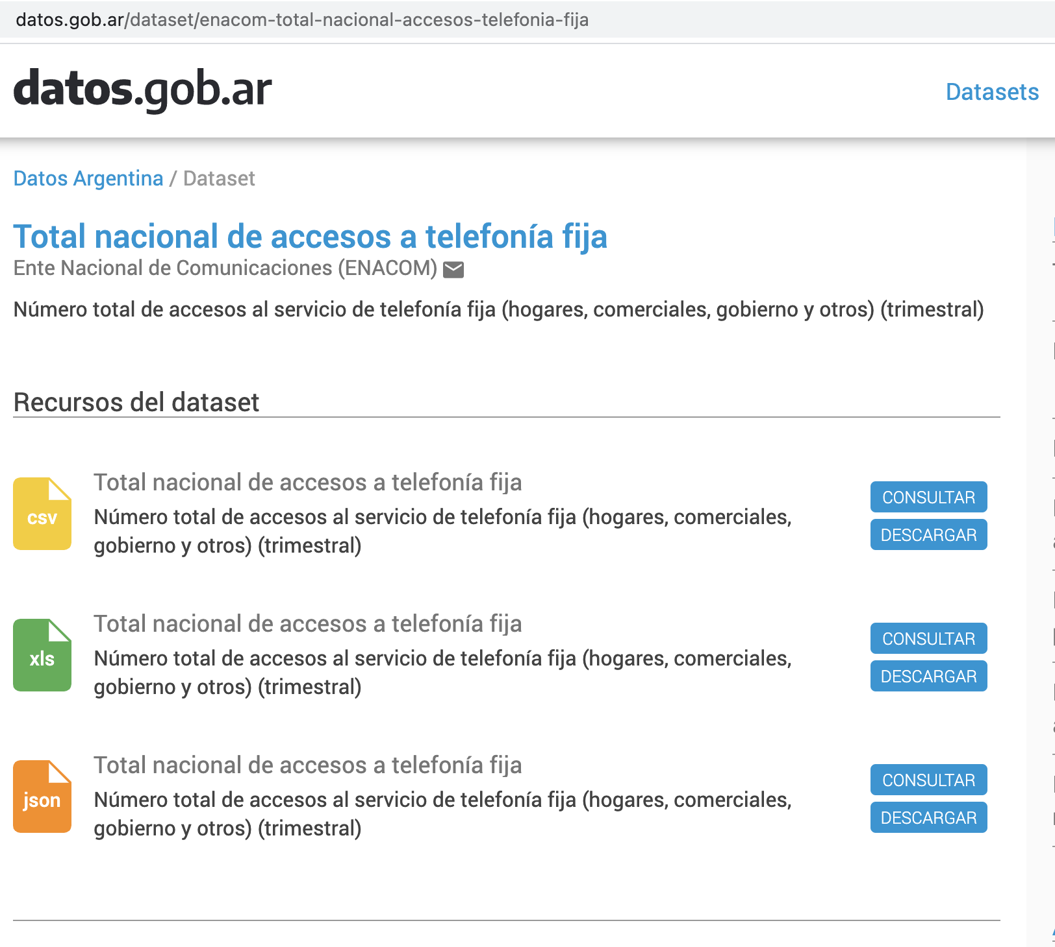
SOLUCIÓN PROPUESTA
Actividad N° 1 - Fuentes de datos
Conocer este tipo de información nos permitirá identificar los distintos formatos y reconocer cuál nos conviene más en cada caso. En el ejemplo de la imagen podemos ver el mismo dataset en tres formatos diferentes: CSV, XLS y JSON. Recuerda que los datos dentro de los archivos son los mismos, lo único que cambia es el formato en el cual se presentan.😊
Notes:
Usar para slides de sólo texto con el contenido más importante de la clase. En una presentación de 50 slides usar máximo 5 de estas.

Slide 58


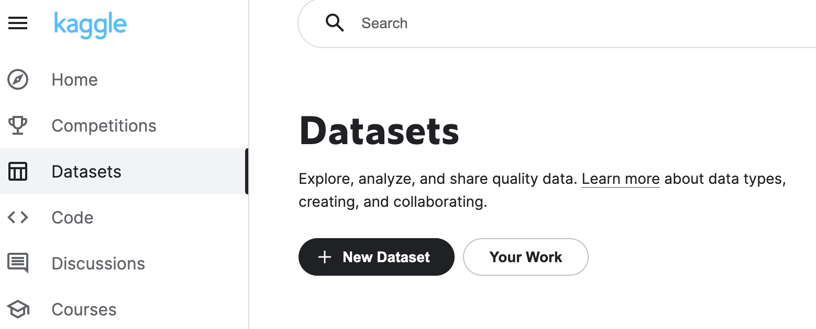
SOLUCIÓN PROPUESTA
Actividad N° 2 - En busca de Datasets
A la hora de buscar datos para tu proyecto final, no escatimes ni en tiempo ni en calidad. Sitios de renombre como Google Dataset Search, Kaggle o la OMS brindan datos fiables y de gran reusabilidad. Además, muchos países tienen sitios propios con fuentes de datos públicas ( por ejemplo 👉 Perú y Reino unido).
Notes:
Usar para slides de sólo texto con el contenido más importante de la clase. En una presentación de 50 slides usar máximo 5 de estas.

Slide 59
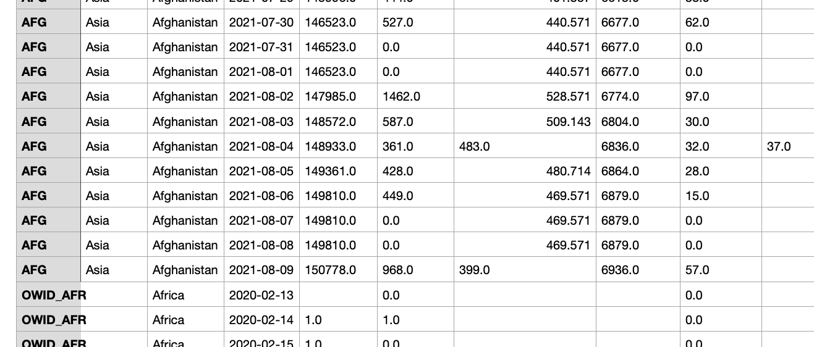
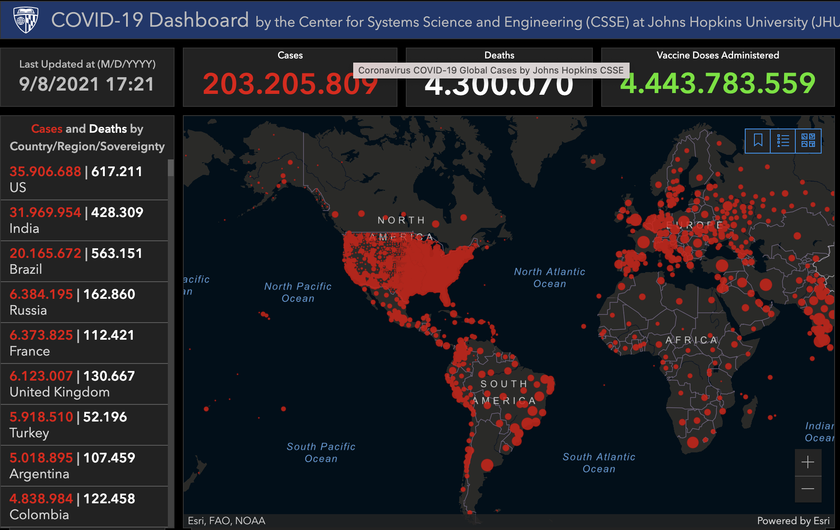
SOLUCIÓN PROPUESTA
Actividad N° 3 - Información y datos
Por cada persona infectada con COVID-19 se ingresa un registro en una base de datos. Miles de registros son procesados y generan información valiosa sobre, por ejemplo, qué variante prevalece en determinada zona geográfica y permite a los científicos mejorar las vacunas.
Notes:
Usar para slides de sólo texto con el contenido más importante de la clase. En una presentación de 50 slides usar máximo 5 de estas.

Slide 60
DATA ANALYTICS
Clase 2 - Bases de datos

Slide 61
Actividades ✍️

Slide 62

HERRAMIENTAS DE BASE DE DATOS
Actividad N° 1
Si bien Microsoft SQL es el software más conocido para manejo de bases de datos, hay muchos otros. Busca en la web qué otras herramientas permiten administrar bases de datos.
Notas actividad 1:
Hay infinidad de herramientas disponibles, solamente busca algunas a modo de ejemplo ¡No hay respuestas incorrectas! 👍
Notes:
Usar para slides de texto con imagen.

Slide 63

POR LA NUBES
Actividad N° 2
Un cambio radical de los últimos años es la migración hacia el almacenamiento y procesamiento de datos en la nube, 🔗 pero esto tiene ventajas y desventajas.
Investiga cómo funciona BigQuery y cuál es la principal y costosa diferencia respecto a las herramientas de la actividad anterior.
Notas actividad 2:
Diferencias hay muchas, pero hay una que es relevante y notoria entre las herramientas “terrenales” y las de la “nube”. 🔎
Notes:
Usar para slides de texto con imagen.

Slide 64

JUNTANDO DATOS
Actividad N° 3
A veces es necesario conseguir datos externos que complementen los datos que ya poseemos. Por ejemplo, necesitaríamos la cotización diaria del dólar USD para transformar los precios de las propiedades en distintos países a sus monedas locales. 💰
Encuentra un conjunto de datos que pueda ser complementado con otro.
Notas actividad 3:
En nuestras labores cotidianas es importante buscar datos de diversas fuentes. Estas nos darán información extra que nos ayudará a tener una nueva perspectiva. 👀
Notes:
Usar para slides de texto con imagen.

Slide 65
Resoluciones
📖

Slide 66




SOLUCIÓN PROPUESTA
Actividad N° 1 - Herramientas de bases de datos
SQL es casi un lenguaje universal. Si bien hay montones de herramientas y cada una tiene sus particularidades, todas manejan el mismo idioma: SQL.⚡
Notes:
Usar para slides de sólo texto con el contenido más importante de la clase. En una presentación de 50 slides usar máximo 5 de estas.

Slide 67
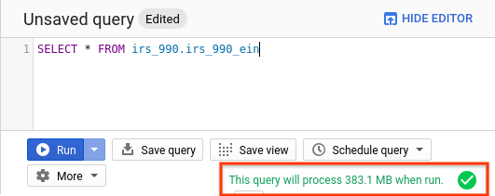
SOLUCIÓN PROPUESTA
Actividad N° 2 - Por la nubes
BigQuery tiene entre sus características cobrar por cada operación que se realice. La mayoría de sus servicios cloud se abonan por transacción, cantidad de datos procesados, etc. (ver calculadora de precios aquí).
Cada vez que se ejecute un comando en BigQuery se detallará la cantidad de datos a procesar y con ello se podrá tener una idea de cuanto sale realizar esa operación. 📊
Notes:
Usar para slides de sólo texto con el contenido más importante de la clase. En una presentación de 50 slides usar máximo 5 de estas.

Slide 68
SOLUCIÓN PROPUESTA
Actividad N° 3 - Juntando datos
La ciudad de Buenos Aires - Argentina registra los viajes realizados en bicicletas públicas. 🚲
👉 Si cruzamos esos datos con los del servicio meteorológico podríamos saber si los días de lluvia o de altas temperaturas la gente viaja más (o menos).
👉Podríamos obtener INFORMACIÓN sobre cuándo conviene reparar las bicicletas (porque habrá pocas en uso) o cuándo tener más disponibles (porque habrá más demanda).
Todo esto simplemente mirando el pronóstico del clima.
Bicicletas: dataset
Clima: dataset
Unir ambos datasets por fecha.
👆 Si conoces datasets de viajes en bicicletas públicas y servicio meteorológico de otras regiones, puedes usarlos. Incluso sería una buena instancia para comparar los datos entre distintas localidades junto a tu comisión.

Slide 69
DATA ANALYTICS
Clase 3 - Bases de datos relacionales

Slide 70
Actividades ✍️

Slide 71
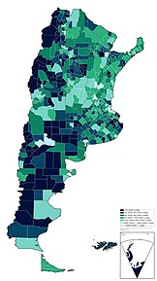
CLAVES PRIMARIAS
Actividad N° 1
Descarga el archivo de municipios de Argentina. Una vez descargado, mira su contenido. El mismo detalla todos los municipios/departamentos que componen la República Argentina.
¿Qué campo tomarías como clave primaria (PK) para esa tabla si tuvieras que diseñarla desde cero? 🧐
Notas actividad 1:
Analizar el diseño de una base de datos es algo que debe ser pensado al detalle y no tomado a la ligera. Lo que nos parece obvio a veces no lo es. 🧠
👆 También puedes investigar sobre este tipo de registro de otros países.
Notes:
Usar para slides de texto con imagen.

Slide 72
CLAVES FORÁNEAS
Actividad N° 2
Sigamos con el archivo de municipios de Argentina. Hay dos columnas que en su nombre contienen las siglas ID. Parece que hacen referencia a un identificador, a una clave pero ¿A qué harán referencia realmente? ¿Qué tablas externas crearías para que estos ID sean FK (foreign key)? ¿Por qué serán necesarias estas tablas? 💭
Notas actividad 2
Analizar el diseño de una base de datos es algo que afecta el presente pero se debe hacer mirando al futuro, por eso es importante pensar en qué cambios podrían afectar mis datos.
Notes:
Usar para slides de texto con imagen.

Slide 73
CLAVES Y DATOS EXTERNOS
Actividad N° 3
Sigamos, todavía más, con el archivo de municipios de Argentina 😏 ¿Qué pasaría si unieras los municipios de Argentina con los de otro país? ¿Qué precauciones deberíamos tener en cuenta?
Notas actividad 3
Analizar el diseño de una base de datos es también pensar cómo van a crecer nuestros datos. Un buen diseño resiste el paso del tiempo. ⏳
Notes:
Usar para slides de texto con imagen.

Slide 74
Resoluciones
📖

Slide 75
SOLUCIÓN PROPUESTA
Actividad N° 1 - Claves primarias
La primera impresión al analizar el archivo con los datos es considerar al nombre del departamento como clave primaria dado que de eso se trata la base. Sin embargo, podrían existir departamentos o municipios con igual nombre y distinta provincia. 🤷🏻‍♂️ En ese caso debiéramos considerar una clave primaria compuesta, es decir, conformada por dos campos. Por ejemplo, hay dos municipios MERLO, uno en Buenos Aires, otro en San Luis. La forma de diferenciarlos como PK será: Merlo-San Luis, Merlo-Buenos Aires (por municipio - provincia).
👉 Para pensar: ¿Qué función cumple la columna ID?
Notes:
Usar para slides de sólo texto con el contenido más importante de la clase. En una presentación de 50 slides usar máximo 5 de estas.

Slide 76
SOLUCIÓN PROPUESTA
Actividad N° 2 - Claves foráneas
Hay dos columnas ID: una para los municipios/departamentos, otra para las provincias. A la hora de definir claves primarias es conveniente usar números dado que estos son más “baratos” para almacenar y procesar. Nuestra tabla de municipios tiene datos redundantes, el ID hace referencia al nombre, con lo cual una de las columnas sobra.🗑️ El espacio cuesta dinero, el procesamiento cuesta dinero, por lo que al diseñar nuestra base debemos ahorrar todo el espacio posible. Así que podríamos generar dos tablas externas, una con los nombres de las provincias y otra con los nombres de los municipios. Entonces ganaremos reusabilidad y ahorraremos espacio. 👌🏻
Notes:
Usar para slides de sólo texto con el contenido más importante de la clase. En una presentación de 50 slides usar máximo 5 de estas.

Slide 77
SOLUCIÓN PROPUESTA
Actividad N° 3 - Claves y datos externos
No muchos lo saben, pero hay un Londres en Argentina, 😲 precisamente en la provincia de Catamarca. Si uniéramos nuestros datos con los condados de Inglaterra, tendríamos dos Londres. Datos duplicados en una base de datos, uno de los peores errores.
Entonces debiéramos generar una nueva tabla que contenga los datos de los países y una nueva columna en nuestro conjunto de datos original que haga las veces de Foreign Key a la tabla de países. De esa manera podremos saber si se trata de Londres Catamarca, Argentina, o Londres, Gran Londres, Inglaterra. ¿Se imaginan cuántos Londres hay en el mundo? Miren y piensen los problemas que se pueden evitar al saber esto: https://es.wikipedia.org/wiki/London
Notes:
Usar para slides de sólo texto con el contenido más importante de la clase. En una presentación de 50 slides usar máximo 5 de estas.

Slide 78
DATA ANALYTICS
Clase 4 - Sublenguaje SQL DDL I

Slide 79
Actividades ✍️

Slide 80
CREACIÓN DE BASES DE DATOS
Actividad N° 1
Ya que estamos conociendo en profundidad el archivo de municipios, vamos a crear unas tablas ¿Te animas? 🤓
Recuerden descargar los datos de municipios de Argentina.
Vamos a crear una base de datos llamada MUNICIPIOS.
Notas actividad 1:
La creación de la base de datos es la piedra fundamental sobre la cual trabajaremos. Es el lugar donde crearemos nuestras tablas. 🧩
Notes:
Usar para slides de texto con imagen.

Slide 81
CREACIÓN DE TABLAS I
Actividad N° 2
Siguiendo con el archivo de municipios, vamos a crear más tablas.🤩 Recuerden descargar los datos de municipios de Argentina.
Vamos a crear una tabla PAIS que contenga dos campos, un ID de país y el nombre del país. Ninguno de ellos puede ser nulo.
Notas actividad 2:
👆 La creación de tablas es el paso inicial para un buen análisis. Datos mal almacenados darán malos resultados.
Notes:
Usar para slides de texto con imagen.

Slide 82
CREACIÓN DE TABLAS II
Actividad N° 3
Vamos también a crear una tabla llamada PROVINCIA 😬 que contenga cuatro campos: un ID de provincia, el nombre de la provincia, el ID del país al que pertenece y si limita con otro país. Ninguno de ellos puede ser nulo.
Notas actividad 3:
Los campos booleanos son muy útiles y muy usados. Solamente pueden tomar dos valores. A pesar de contener letras o números su definición es diferente. 👍
Notes:
Usar para slides de texto con imagen.

Slide 83
IMPORTAR ARCHIVOS
Actividad N° 4
Muchas veces necesitamos importar datos que ya están creados en otro formato ¿Cierto? 😏 Vamos a subir nuestro archivo de Municipios a SQL de forma tal que se cree una tabla.
Investiga cómo cargar el archivo de municipios en SQL.
Notas actividad 4:
Prácticamente todas las herramientas de bases de datos permiten importar y exportar datos de forma tal que puedan comunicarse entre sí. ⛓️
Notes:
Usar para slides de texto con imagen.

Slide 84
MODIFICACIÓN DE TABLAS
Actividad N° 5
Ahora nos encargaremos de modificar las tres tablas que hemos creado. 🛠️ Vamos a cargar las claves primarias a cada una de ellas pero ¡Ojo! Hay que recordar que puede haber claves compuestas o concatenadas.
Notas actividad 5:
Todos los comandos en SQL permiten hacer modificaciones a excepción del DROP o DELETE, con los cuales debemos ser muy cuidadosos. 👌🏻
Notes:
Usar para slides de texto con imagen.

Slide 85
Resoluciones
📖

Slide 86
SOLUCIÓN PROPUESTA
Actividad N° 1 - Creación de bases de datos
CREATE DATABASE MUNICIPIOS;
Notes:
Usar para slides de sólo texto con el contenido más importante de la clase. En una presentación de 50 slides usar máximo 5 de estas.

Slide 87
SOLUCIÓN PROPUESTA
Actividad N° 2 - Creación de tablas I
CREATE TABLE PAIS (
ID INT NOT NULL,
PAIS varchar(255) NOT NULL
);
Notes:
Usar para slides de sólo texto con el contenido más importante de la clase. En una presentación de 50 slides usar máximo 5 de estas.

Slide 88
SOLUCIÓN PROPUESTA
Actividad N° 3 - Creación de tablas II
CREATE TABLE PROVINCIA (
ID INT NOT NULL,
PROVINCIA varchar(255) NOT NULL,
ID_PAIS INT NOT NULL,
LIMITROFE BIT
);
Notes:
Usar para slides de sólo texto con el contenido más importante de la clase. En una presentación de 50 slides usar máximo 5 de estas.

Slide 89
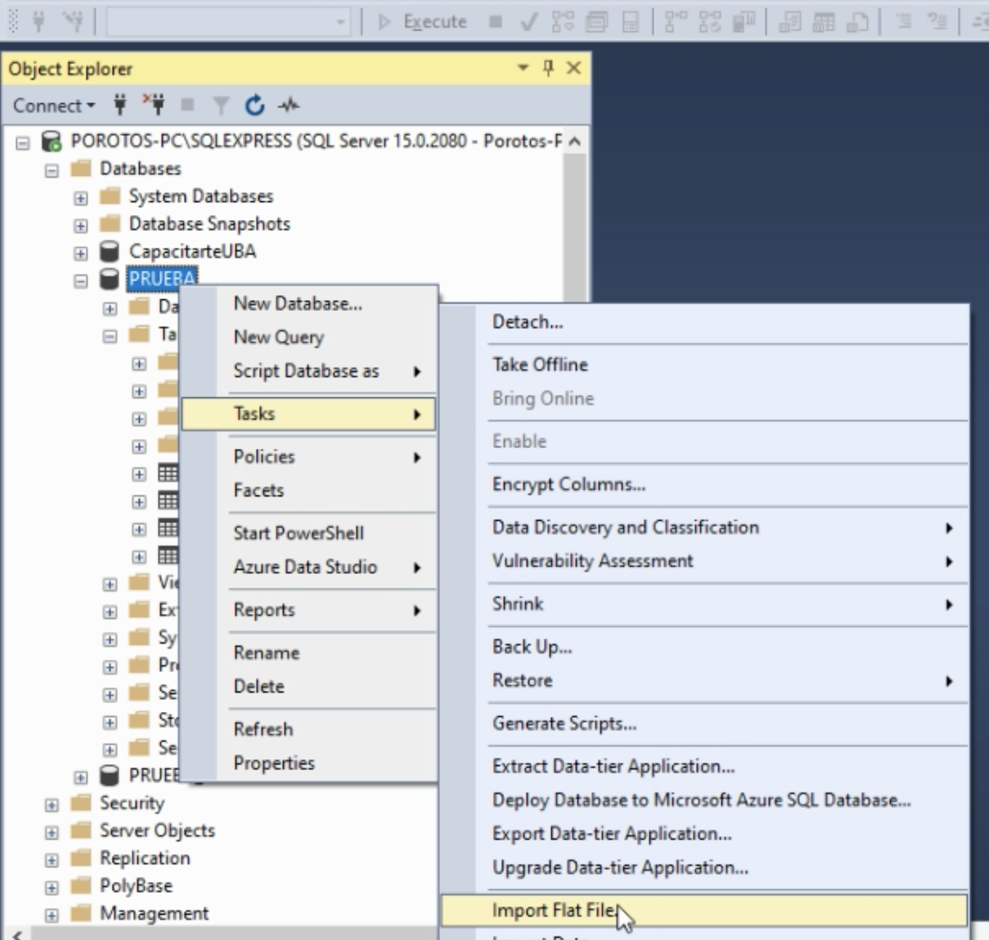
SOLUCIÓN PROPUESTA
Actividad N° 4 - Importar archivos
Debemos ir a nuestra base de datos, hacer clic con el botón derecho y seleccionar TASKS (Tareas) y luego IMPORT FLAT FILE (importar archivo plano). Se abrirá una ventana donde buscaremos nuestro archivo y le pondremos el nombre a la tabla que se creará. Le daremos NEXT hasta finalizar y, ¡listo! Nuestra tabla ya estará creada e importada. Recuerda hacer REFRESH de la base para ver los cambios. 🚀
Puedes ver un ejemplo en: 👇 https://tinyurl.com/DAimportfile
REFRESH
Notes:
Usar para slides de sólo texto con el contenido más importante de la clase. En una presentación de 50 slides usar máximo 5 de estas.

Slide 90
SOLUCIÓN PROPUESTA
Actividad N° 5 - Modificación de tablas
ALTER TABLE PROVINCIA (
ADD PRIMARY KEY (ID) );
ALTER TABLE PAIS (
ADD PRIMARY KEY (ID) );
ALTER TABLE MUNICIPIOS (
ADD PRIMARY KEY (id,provincia_id) );
Notes:
Usar para slides de sólo texto con el contenido más importante de la clase. En una presentación de 50 slides usar máximo 5 de estas.

Slide 91
DATA ANALYTICS
Clase 5 - Sublenguaje SQL DDL II

Slide 92
Actividades ✍️

Slide 93
INSERCIÓN DE DATOS I
Actividad N° 1
Seguiremos aprovechando nuestro conjunto de datos sobre Municipios.😎 La tarea ahora es cargar el siguiente conjunto de datos en la tabla de países.
1, Argentina
2, Uruguay
3, Inglaterra
4, Londres
5, Cardiff
6, Reino Unido
Notas actividad 1:
Te parecerá que hay un error en los datos, no te preocupes, cárgalos así. Los datos siempre tienen errores y el analista debe detectarlos a tiempo. 🤯
Notes:
Usar para slides de texto con imagen.

Slide 94
INSERCIÓN DE DATOS II
Actividad N° 2
Continuando con el ejercicio anterior, ahora vamos a cargar datos en la tabla de provincias.➕ En esta ocasión deberán insertar 5 provincias de Argentina y 5 Departamentos de Uruguay. A cada uno deberán asignarle un ID, determinar el ID de país que corresponda y cargar si es o no limítrofe.
Notas actividad 2:
Recuerda que el campo LIMITROFE es solamente una marca que indica si limita con otro país. Puede ser un 1 o un 0, como encendido y apagado. Carga al menos 10 provincias. 😁
Notes:
Usar para slides de texto con imagen.

Slide 95
BORRADO DE DATOS I
Actividad N° 3
En la actividad 1 de este capítulo hemos cargado datos erróneos en la tabla PAIS. Por ejemplo, Reino Unido e Inglaterra podrían considerarse duplicados (aunque no lo sean del todo). 📝 Tu tarea es eliminar el registro correspondiente a Reino Unido de la tabla PAIS.
Notas actividad 3:
El comando DELETE es muy útil pero muy peligroso. ⚠️ Debe ser usado con mucha cautela para evitar borrar tablas enteras o datos en uso.
Notes:
Usar para slides de texto con imagen.

Slide 96
BORRADO DE DATOS II
Actividad N° 4
Hemos agregado algunos valores incorrectos en la tabla PAIS. En esta ocasión vamos a corregirlos. ⚙️
Reemplaza el valor CARDIFF por GALES dentro de la tabla PAIS.
Notas actividad 4:
Es recomendable comentar todo el código que se escriba. Esto mejora la legibilidad y permite que sea entendido por todo el equipo de trabajo. 🤝
Notes:
Usar para slides de texto con imagen.

Slide 97
CONSULTA GENERAL
Actividad N° 5
Hagamos un repaso general de las tablas creadas: PAIS y PROVINCIA. Consultemos el contenido de ambas tablas y verifiquemos si ha quedado todo correcto. Si hay errores, es el momento de corregirlos. 📌
Notas actividad 5:
Los comentarios se pueden insertar con --doble guión medio o con /*barra y asterisco*/ 🤘
Notes:
Usar para slides de texto con imagen.

Slide 98
Resoluciones
📖

Slide 99
SOLUCIÓN PROPUESTA
Actividad N° 1 - Inserción de datos I
INSERT INTO PAIS
VALUES
(1, 'ARGENTINA'),
(2, 'URUGUAY'),
(3, 'INGLATERRA'),
(4, 'REINO UNIDO'),
(5, 'CARDIFF')
Notes:
Usar para slides de sólo texto con el contenido más importante de la clase. En una presentación de 50 slides usar máximo 5 de estas.

Slide 100
SOLUCIÓN PROPUESTA
Actividad N° 2 - Inserción de datos II
--1 significa limítrofe, 0 significa no limítrofe
INSERT INTO PROVINCIA
VALUES
(1, 'SANTA FE', 1, '0'),
(2, 'MISIONES',1,'1'),
(3, 'CATAMARCA',1,'1'),
(4, 'LA RIOJA',1,'1'),
(5, 'MALDONADO',2,'0'),
(6, 'RIVERA',2,'1'),
(7, 'CHUBUT',1,'1'),
(8, 'SANTA CRUZ',1,'1'),
(9, 'NEUQUEN',1,'1'),
(10, 'FLORES',2,'0')
Notes:
Usar para slides de sólo texto con el contenido más importante de la clase. En una presentación de 50 slides usar máximo 5 de estas.

Slide 101
SOLUCIÓN PROPUESTA
Actividad N° 3 - Borrado de datos I
--según el editor de SQL que usen puede que sea necesario ingresar las
--cadenas de caracteres entre comillas dobles ("Reino Unido") o simples --('REINO UNIDO')
DELETE
FROM PAIS
WHERE PAIS LIKE 'REINO UNIDO'
Notes:
Usar para slides de sólo texto con el contenido más importante de la clase. En una presentación de 50 slides usar máximo 5 de estas.

Slide 102
SOLUCIÓN PROPUESTA
Actividad N° 4 - Borrado de datos II
--para insertar comentarios puedes usar el doble guión, como al principio
--de estas líneas
UPDATE PAIS
SET PAIS = 'GALES'
WHERE PAIS LIKE 'CARDIFF'
Notes:
Usar para slides de sólo texto con el contenido más importante de la clase. En una presentación de 50 slides usar máximo 5 de estas.

Slide 103
SOLUCIÓN PROPUESTA
Actividad N° 5 - Consulta general
/* Comando select */
SELECT *
FROM PAIS
SELECT *
FROM PROVINCIA
Notes:
Usar para slides de sólo texto con el contenido más importante de la clase. En una presentación de 50 slides usar máximo 5 de estas.

Slide 104
DATA ANALYTICS
Clase 6 - Sublenguaje SQL

Slide 105
Actividades ✍️

Slide 106
CONSULTA DE DATOS I
Actividad N° 1
Vamos a refinar y empezar a trabajar a fondo con las consultas. De la tabla de Municipios vamos a visualizar todos los valores distintos de la columna CATEGORÍA. 🌤️
Notas actividad 1:
La cláusula DISTINCT permite obtener los valores únicos existentes en una columna. 📍
Notes:
Usar para slides de texto con imagen.

Slide 107
CONSULTA DE DATOS II
Actividad N° 2
En esta ocasión tomaremos de la tabla de Municipios todas las columnas con categoría MUNICIPIO de la provincia con ID 10. ✋🤚
Notas actividad 2:
La cláusula WHERE es la que nos permite aplicar filtros a nuestras consultas. 🔖
Notes:
Usar para slides de texto con imagen.

Slide 108
CONSULTA DE DATOS III
Actividad N° 3
Continuando con la consulta de Municipios ahora deberás generar una consulta que traiga las provincias que empiecen con la letra S o que el ID de provincia sea mayor a 50. 😊
Notas actividad 3:
Dentro de una cláusula WHERE puedo agregar infinidad de filtros. Recuerda usar una línea nueva para cada condición y así mejorar la legibilidad. 😉
Notes:
Usar para slides de texto con imagen.

Slide 109
FUNCIONES Y AGRUPACIONES
Actividad N° 4
Sigamos con la consulta de Municipios.👍 En esta ocasión vamos a contar cuantos municipios tiene cada provincia.
Ordena los resultados por cantidad de forma descendente. La columna que cuenta los municipios debe llamarse “CANTIDAD”.
Notas actividad 4:
Cada vez que apliquemos una función (contar, sumar, máximo, mínimo) debemos aplicar la cláusula GROUP BY. 📍
Notes:
Usar para slides de texto con imagen.

Slide 110
CONSULTA DE DATOS AVANZADA
Actividad N° 5
Ahora, trabajando bajo el mismo archivo (municipios), vamos a buscar aquellas provincias con menos cantidad de categorías, para ello deberás buscar cuántas categorías distintas hay por provincia. Estas deben estar ordenadas en forma descendente, por cantidad y solo mostrar aquellas cantidades menores a 10.⤵️
Notas actividad 5:
Los requerimientos son siempre realizados por personas, y a veces no son claros. Hay muchas formas de responder una pregunta. Ante la duda, es importante brindar una respuesta, pero también dejar en claro las ambigüedades. 👌🏻
Notes:
Usar para slides de texto con imagen.

Slide 111
Resoluciones
📖

Slide 112
SOLUCIÓN PROPUESTA
Actividad N° 1 - Consulta de datos I
/* Comando select distinct*/
SELECT DISTINCT CATEGORIA
FROM MUNIC
Notes:
Usar para slides de sólo texto con el contenido más importante de la clase. En una presentación de 50 slides usar máximo 5 de estas.

Slide 113
SOLUCIÓN PROPUESTA
Actividad N° 2 - Consulta de datos II
SELECT *
FROM MUNICIPIOS
WHERE CATEGORIA = 'MUNICIPIO' AND PROVINCIA_ID = 10
Notes:
Usar para slides de sólo texto con el contenido más importante de la clase. En una presentación de 50 slides usar máximo 5 de estas.

Slide 114
SOLUCIÓN PROPUESTA
Actividad N° 3 - Consulta de datos III
SELECT *
FROM MUNICIPIOS
WHERE PROVINCIA_NOMBRE LIKE 'S%'
OR PROVINCIA_ID > 50
Notes:
Usar para slides de sólo texto con el contenido más importante de la clase. En una presentación de 50 slides usar máximo 5 de estas.

Slide 115
SOLUCIÓN PROPUESTA
Actividad N° 4 - Funciones y Agrupaciones
--en group by y en order by puedo usar el nombre de la columna o su posición
--en esta ocasión se ordena por la segunda columna, que es CANTIDAD
SELECT PROVINCIA_NOMBRE, COUNT(*) AS CANTIDAD
FROM MUNICIPIOS
WHERE CATEGORIA = 'MUNICIPIO'
GROUP BY PROVINCIA_NOMBRE
ORDER BY 2 DESC
Notes:
Usar para slides de sólo texto con el contenido más importante de la clase. En una presentación de 50 slides usar máximo 5 de estas.

Slide 116
SOLUCIÓN PROPUESTA
Actividad N° 5 - Consulta de datos avanzada
--en group by y en order by puedo usar el nombre de la columna o su posición
--en esta ocasión se ordena por la tercera columna, que es CANTIDAD
--y se agrupa por la primera y segunda columna (NOMBRE y CATEGORIA)
SELECT PROVINCIA_NOMBRE, CATEGORIA, COUNT(*) AS CANTIDAD
FROM MUNICIPIOS
GROUP BY 1, 2
HAVING COUNT(*) < 10
ORDER BY 3 DESC
Notes:
Usar para slides de sólo texto con el contenido más importante de la clase. En una presentación de 50 slides usar máximo 5 de estas.

Slide 117
DATA ANALYTICS
Clase 7 - Funciones escalares y Subconsultas

Slide 118
Actividades ✍️

Slide 119
CONVERSIONES DE DATOS
Actividad N° 1
En ocasiones los datos no están en el formato deseado y se deben hacer conversiones. 🔄
Genera una consulta donde las columnas CENTROIDE_LAT y CENTROIDE_LON se muestren como tipo de dato FLOAT.
Notas actividad 1:
🚫 Muchas veces los datos son importados en formatos incorrectos con lo cual debemos realizar una conversión al operar con ellos.
Notes:
Usar para slides de texto con imagen.

Slide 120
FUNCIONES
Actividad N° 2
Vamos a utilizar algunas funciones; para ello necesitamos obtener el valor absoluto 🔢 de todas las latitudes.
En el siguiente link encontrarás una definición de “valor absoluto”: https://es.wikipedia.org/wiki/Valor_absoluto
Notas actividad 2:
Las funciones son muy útiles para ahorrar tiempo de programación. Es importante consultar la documentación para saber sus usos. 💯
Notes:
Usar para slides de texto con imagen.

Slide 121
SUBQUERIES
Actividad N° 3
En esta ocasión estamos buscando las categorías, la provincia y los municipios/departamentos de aquella provincia cuyo ID sea el máximo de todos los existentes. Asegúrate de usar una subconsulta (o subquery).🔎
Notas actividad 3:
Las subconsultas aportan muchas soluciones pero también complejidad. Siempre mantén buenas prácticas al escribir el código. 👍
Notes:
Usar para slides de texto con imagen.

Slide 122
SUBQUERIES Y FUNCIONES I
Actividad N° 4
Las consultas se ponen cada vez más complejas, pero nosotros cada vez aprendemos más. Ahora necesitamos obtener el valor entero (sin decimales) y absoluto de la longitud de aquellas provincias que contengan la sigla SAN en su nombre. Que no haya valores repetidos. 😦
Notas actividad 4:
Trabajar con texto es complicado.🙃 Siempre conviene usar las funciones upper o lower para evitar diferencias entre mayúsculas y minúsculas.
Notes:
Usar para slides de texto con imagen.

Slide 123
SUBQUERIES Y FUNCIONES II
Actividad N° 5
Generemos una consulta donde se muestre para cada provincia su máxima latitud y máxima longitud. Las columnas deberán llamarse LATITUD y LONGITUD. Además, se mostrará el nombre de cada provincia antecediendo la palabra ARGENTINA. ✍🏼
Notas actividad 5:
La clave del éxito es una buena legibilidad del código.😎 La prolijidad y buenas prácticas son más de la mitad de la solución.
Notes:
Usar para slides de texto con imagen.

Slide 124
Resoluciones
📖

Slide 125
SOLUCIÓN PROPUESTA
Actividad N° 1 - Conversiones de datos
SELECT CAST(CENTROIDE_LAT AS FLOAT), CAST(CENTROIDE_LON AS FLOAT)
FROM MUNICIPIOS
Notes:
Usar para slides de sólo texto con el contenido más importante de la clase. En una presentación de 50 slides usar máximo 5 de estas.

Slide 126
SOLUCIÓN PROPUESTA
Actividad N° 2 - Funciones
-- si el campo existe en la tabla como FLOAT no será necesario hacer el cast
-- si el campo está como VARCHAR se debe hacer el CAST antes del ABS -- -- para convertir el texto a número
SELECT ABS(CAST(CENTROIDE_LAT AS FLOAT))
FROM MUNICIPIOS
Notes:
Usar para slides de sólo texto con el contenido más importante de la clase. En una presentación de 50 slides usar máximo 5 de estas.

Slide 127
SOLUCIÓN PROPUESTA
Actividad N° 3 - Subqueries
SELECT CATEGORIA, PROVINCIA_NOMBRE, NOMBRE
FROM MUNICIPIOS
WHERE PROVINCIA_ID = (SELECT MAX(PROVINCIA_ID)
FROM MUNICIPIOS)
Notes:
Usar para slides de sólo texto con el contenido más importante de la clase. En una presentación de 50 slides usar máximo 5 de estas.

Slide 128
SOLUCIÓN PROPUESTA
Actividad N° 4 - Subqueries y funciones I
/* TRUNC= quita decimales; ABS= obtengo el valor absoluto; CAST= convierte a float
Prueba sacar la cláusula UPPER. Qué sucede? Porqué? Pista: Googlear CASE SENSITIVE */
SELECT DISTINCT TRUNC(ABS(CAST(CENTROIDE_LON AS FLOAT))), PROVINCIA_NOMBRE
FROM MUNICIPIOS
WHERE UPPER(PROVINCIA_NOMBRE) LIKE 'SAN%'
Notes:
Usar para slides de sólo texto con el contenido más importante de la clase. En una presentación de 50 slides usar máximo 5 de estas.

Slide 129
SOLUCIÓN PROPUESTA
Actividad N° 5 - Subqueries y funciones II
SELECT DISTINCT CONCAT('Argentina - ', PROVINCIA_NOMBRE), MAX(CAST(CENTROIDE_LAT AS FLOAT)) AS LATITUD, MAX(CAST(CENTROIDE_LON AS FLOAT)) AS LONGITUD
FROM MUNICIPIOS
GROUP BY 1
Notes:
Usar para slides de sólo texto con el contenido más importante de la clase. En una presentación de 50 slides usar máximo 5 de estas.

Slide 130
DATA ANALYTICS
Clase 8 - Join & Union

Slide 131
Actividades ✍️

Slide 132
UNION DE TABLAS I
Actividad N° 1
La tabla de municipios contiene datos sobre provincias. También nosotros, en un ejercicio anterior, creamos una tabla de provincias. 🤲🏼 Unamos los resultados únicos de cada una de las tablas (provincia y ID) y ordena los resultados por nombre de Provincia.
Notas actividad 1:
La cláusula UNION nos permite concatenar el resultado de dos consultas. ⛓️
Notes:
Usar para slides de texto con imagen.

Slide 133
UNION DE TABLAS II
Actividad N° 2
El resultado del ejercicio anterior seguramente arrojó provincias con igual nombre y distinto ID. Actualiza la tabla PROVINCIA para que los ID coincidan con los ID de la tabla MUNICIPIOS. Este ejercicio puede hacerse de muchas maneras diferentes. 👍👍🏻👍🏼
Notas actividad 2:
Mientras el resultado sea correcto, cualquier camino sirve.🛣️ Lo importante es analizar el resultado y verificar que no haya falencias.
Notes:
Usar para slides de texto con imagen.

Slide 134
JOIN I
Actividad N° 3
Hemos equiparado los códigos de las tablas PROVINCIA y MUNICIPIOS. Ahora junta ambas tablas con un LEFT JOIN. Trae solamente los nombres de las provincias de ambas tablas. La cláusula FROM que sea con MUNICIPIOS, LEFT JOIN con PROVINCIA ¿Qué sucede?🤨
Notas actividad 3:
La cláusula JOIN es muy versátil pero muy peligrosa.😈 A veces una mala conexión entre tablas puede traer malos resultados.
Notes:
Usar para slides de texto con imagen.

Slide 135
JOIN II
Actividad N° 4
Repite el ejercicio anterior pero con un RIGHT JOIN. Trae solamente los nombres de las provincias de ambas tablas. La cláusula FROM que sea con MUNICIPIOS, RIGHT JOIN con PROVINCIA ¿Qué sucede?🤔
Notas actividad 4:
Left, Right, Inner. Son muchas palabras y marean. Todas funcionan de manera similar, cambia solamente el lugar que se les da a los valores NULOS. 👌🏻
Notes:
Usar para slides de texto con imagen.

Slide 136
JOIN III
Actividad N° 5
En un ejercicio previo creamos una tabla PAÍS. Consúltala y reflexiona sobre 💭 ¿Cuáles serán los campos que traerán NULL en un LEFT JOIN con PROVINCIA? ¿Qué pasará en un INNER JOIN?
¡Ahora sí! Haz un LEFT, un RIGHT y un INNER JOIN con PAIS y PROVINCIA.
Notas actividad 5:
🏆 La mejor forma de aprender es jugar, practicar, ver qué sucede si aplicamos una cláusula o la otra.
Notes:
Usar para slides de texto con imagen.

Slide 137
Resoluciones
📖

Slide 138
SOLUCIÓN PROPUESTA
Actividad N° 1 - Union de tablas
--obtengo las provincias y ID desde la tabla de municipios
SELECT DISTINCT PROVINCIA_NOMBRE, PROVINCIA_ID
FROM MUNICIPIOS
UNION ALL
--obtengo las provincias y los ID desde la tabla creada en otro ejercicio previo
SELECT DISTINCT PROVINCIA, ID
FROM PROVINCIA
Notes:
Usar para slides de sólo texto con el contenido más importante de la clase. En una presentación de 50 slides usar máximo 5 de estas.

Slide 139
SOLUCIÓN PROPUESTA
Actividad N° 2 - Union de tablas II
--los cambios se pueden hacer con un UPDATE o también manualmente
--Aquí usaremos un UPDATE
UPDATE PROVINCIA
SET ID = PROVINCIA_ID
FROM MUNICIPIOS
WHERE MUNICIPIOS.PROVINCIA_NOMBRE = PROVINCIA.PROVINCIA
Notes:
Usar para slides de sólo texto con el contenido más importante de la clase. En una presentación de 50 slides usar máximo 5 de estas.

Slide 140
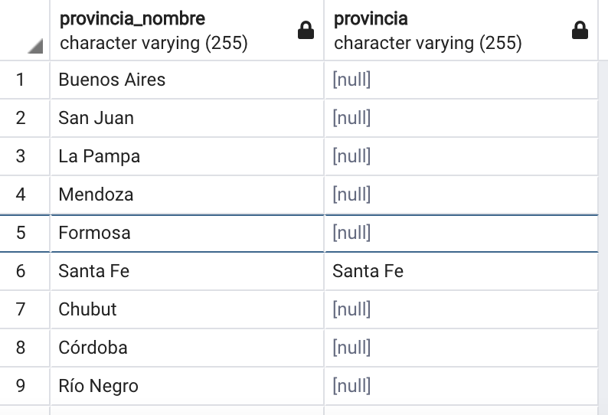
SOLUCIÓN PROPUESTA
Actividad N° 3 - Join I
--Nota que los resultados de la consulta tendrá datos completos a la --IZQUIERDA (LEFT). La campos vacíos (DERECHA) serán completados con --NULL
SELECT DISTINCT PROVINCIA_NOMBRE, P.PROVINCIA
FROM MUNICIPIOS AS M
LEFT JOIN PROVINCIA AS P
ON P.ID = M.PROVINCIA_ID
Notes:
Usar para slides de sólo texto con el contenido más importante de la clase. En una presentación de 50 slides usar máximo 5 de estas.

Slide 141
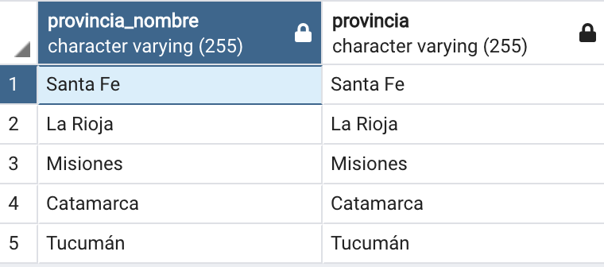
SOLUCIÓN PROPUESTA
Actividad N° 4 - Join II
--Noten que los resultados de la consulta tendrá datos completos a la --DERECHA (RIGHT). La campos vacíos (IZQUIERDA) serán completados con --NULL, pero en esta ocasión no hay.
SELECT DISTINCT PROVINCIA_NOMBRE, P.PROVINCIA
FROM MUNICIPIOS AS M
RIGHT JOIN PROVINCIA AS P
ON P.ID = M.PROVINCIA_ID
Notes:
Usar para slides de sólo texto con el contenido más importante de la clase. En una presentación de 50 slides usar máximo 5 de estas.

Slide 142
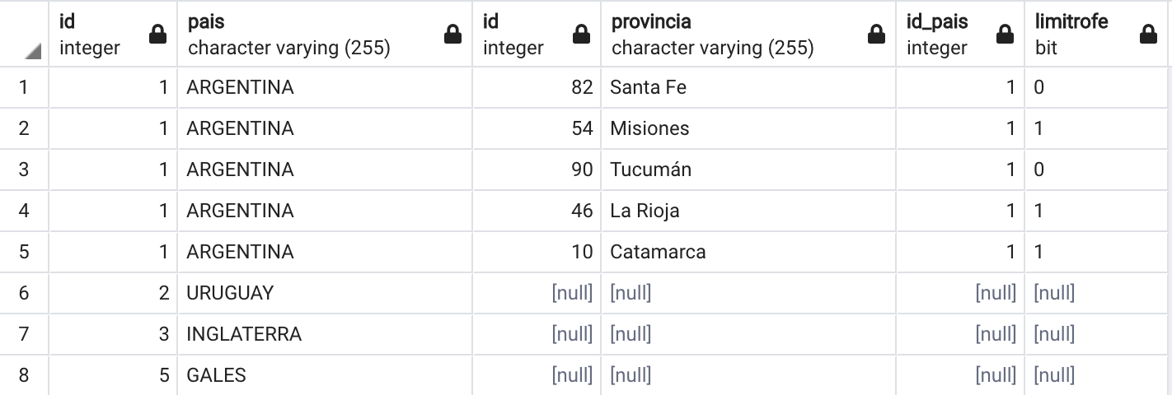
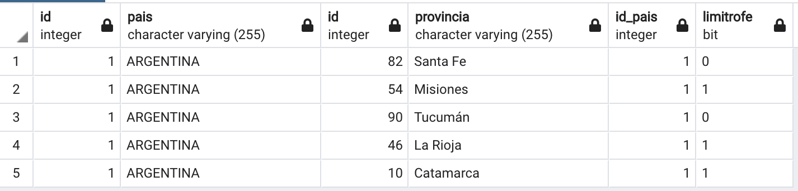
SOLUCIÓN PROPUESTA
Actividad N° 5 - Join III
SELECT *
FROM PAIS AS A
LEFT JOIN PROVINCIA AS B
ON A.ID = B.ID_PAIS
SELECT *
FROM PAIS AS A
INNER JOIN PROVINCIA AS B
ON A.ID = B.ID_PAIS
Notes:
Usar para slides de sólo texto con el contenido más importante de la clase. En una presentación de 50 slides usar máximo 5 de estas.

Slide 143
DATA ANALYTICS
Clase 9 - Workshop (Clase especial)
Sin actividades😜

Slide 144
DATA ANALYTICS
Clase 10 - Charla de un especialista en Base de Datos
Sin actividades😜

Slide 145
DATA ANALYTICS
Clase 11 - Historias con datos

Slide 146
Actividades ✍️

Slide 147
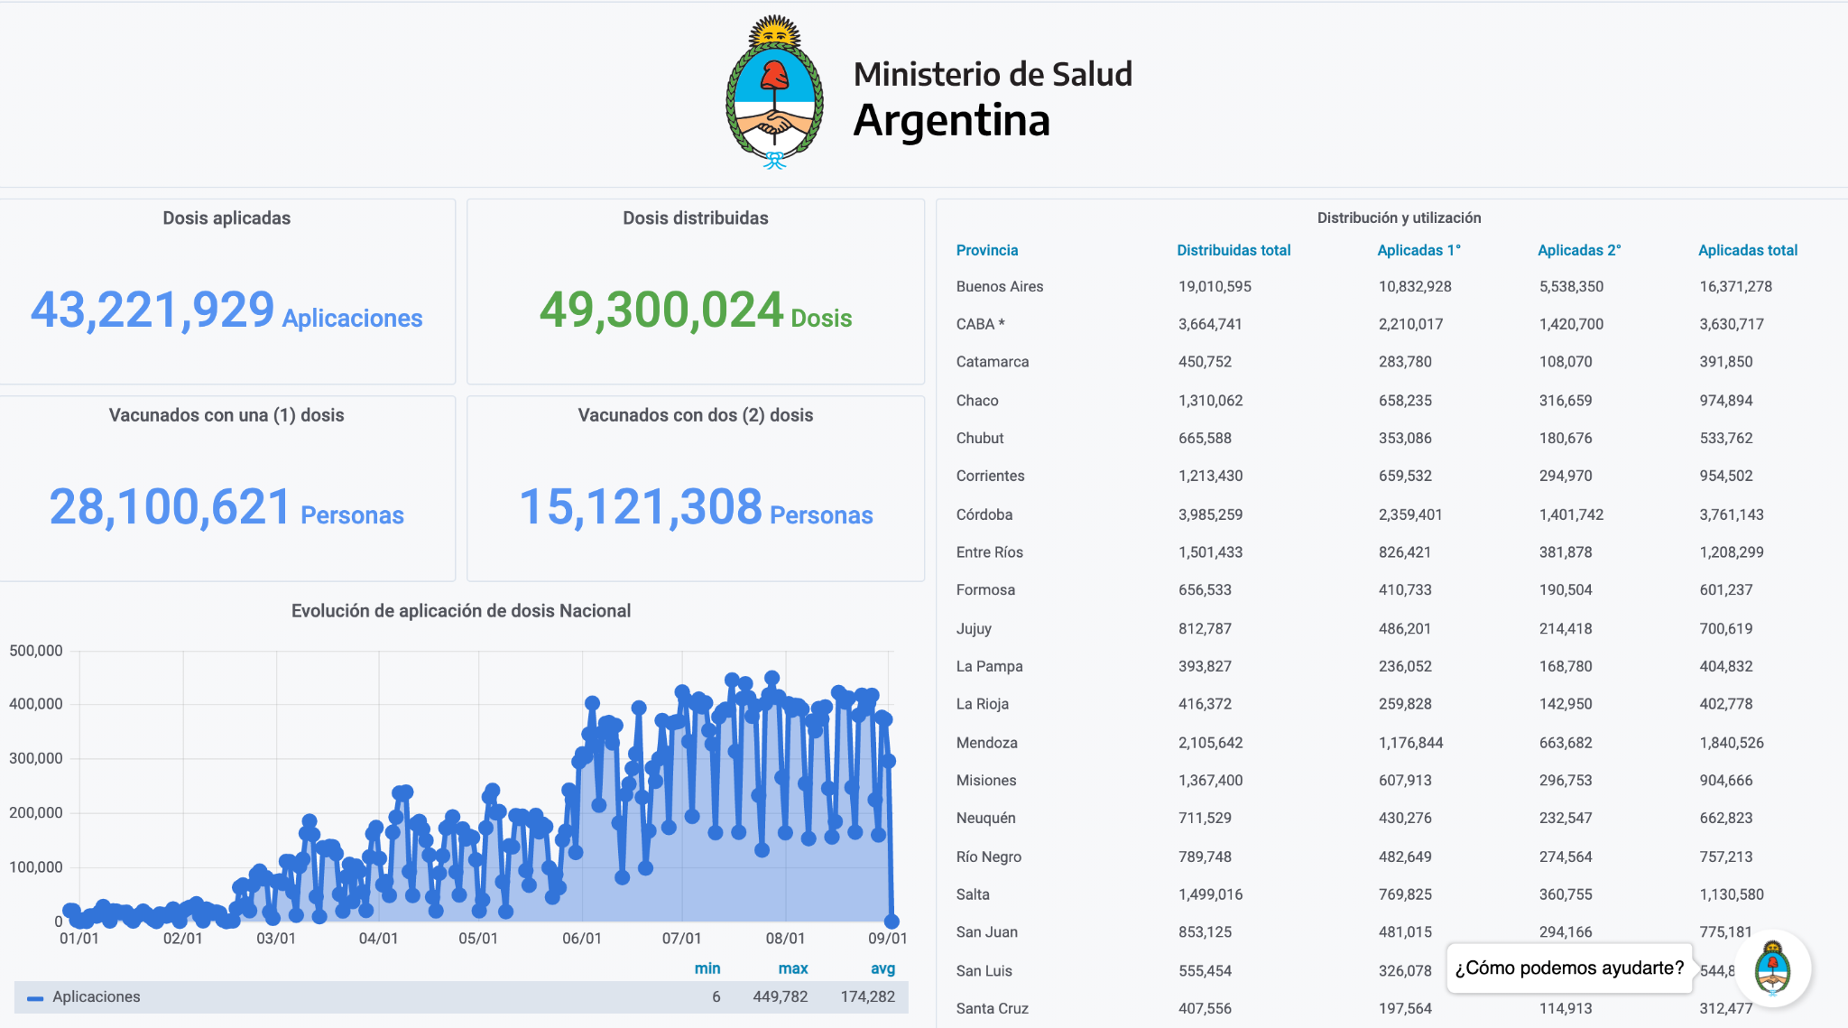
TABLEROS I
Actividad N° 1
En épocas de COVID-19 sobran los ejemplos de tableros brindando información. En esta ocasión trabajaremos sobre el Monitor de Vacunación en Argentina, generado por el Ministerio de Salud de este país. Identifica las partes que lo componen (al menos 3 distintas). 👨🏻‍💻
Notas actividad 1:
Identificar las partes nos permitirá construir un mejor todo. 👷🏻‍♂️ No solo es tirar datos sobre la mesa, se trata de contar una buena historia.
Notes:
Usar para slides de texto con imagen.

Slide 148
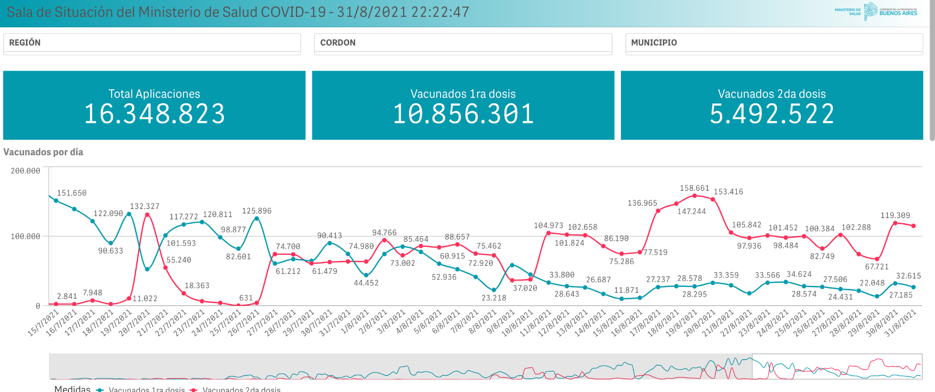
TABLEROS II
Actividad N° 2
Ahora comparemos el Monitor de Vacunación del Ministerio de Salud con el generado por la provincia de Buenos Aires y el del Ministerio de Sanidad del Gobierno de España ¿Cuál te resulta más lindo? ¿Cuál más informativo? ¿Cuál cuenta mejor una historia? 🤷🏻‍♀️
Notas actividad 2:
La estética es subjetiva, y no debe llevarse los laureles. Lo importante es la información, la estética debe acompañar y ser simple pero efectiva. 📊
Notes:
Usar para slides de texto con imagen.

Slide 149
TABLEROS III
Actividad N° 3
Toma como base cualquiera de los tableros vistos y ahora reflexiona sobre:
👉 ¿Qué mejoras le harías?
👉 ¿Cómo diseñarías su mock-up?
Notas actividad 3:
Nunca abandonen el papel y el lápiz. Es preciso sentarse a pensar y dibujar antes de volcar ideas sobre la pantalla.
Notes:
Usar para slides de texto con imagen.

Slide 150
Resoluciones
📖

Slide 151
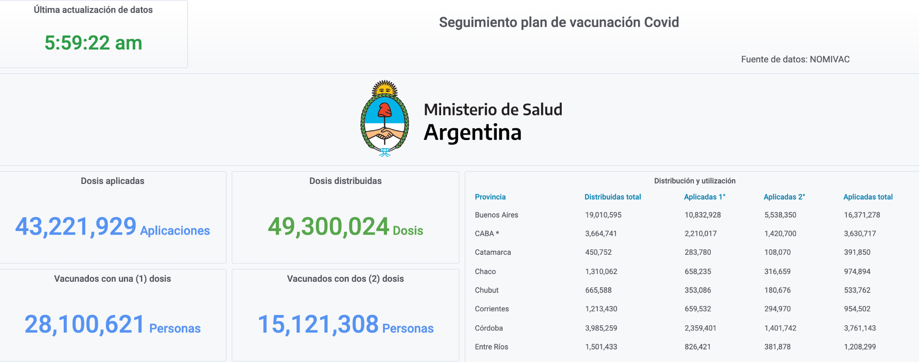
SOLUCIÓN PROPUESTA
Actividad N° 1 - Tableros I
Fecha Actualización
Título
Tabla
Indicador
Gráfico
Notes:
Usar para slides de sólo texto con el contenido más importante de la clase. En una presentación de 50 slides usar máximo 5 de estas.

Slide 152
SOLUCIÓN PROPUESTA
Actividad N° 2 - Tableros II
Está claro que no hay una única respuesta, pero podemos ponernos de acuerdo en algunos puntos. El de la provincia de Buenos Aires parece bastante completo, pero carece de la cantidad acumulada de vacunados; dato importante a tener en cuenta a la hora de enfrentar nuevas cepas. 👀 Si lo están viendo desde una computadora, traten de ingresar desde el celular ¿Cambió su opinión? Desde un dispositivo móvil su navegación parece un poco engorrosa , ¿cierto?
El del Ministerio de Sanidad del Gobierno de España es bien completo, pero un tanto confuso, cuesta entender qué nos está tratando de contar. Muchos links y frases sueltas parecen marear.
El Monitor de Vacunación es simple, quizás por demás. Lo veremos en el siguiente ejercicio. 👉
Notes:
Usar para slides de sólo texto con el contenido más importante de la clase. En una presentación de 50 slides usar máximo 5 de estas.

Slide 153

SOLUCIÓN PROPUESTA
Actividad N° 3 - Tableros III
No te enojes, pero acá tampoco hay una única solución. 🤷🏻‍♂️ No creemos que nadie tenga el tablero perfecto, pero hay ejemplos muy buenos. Por ejemplo el sitio Our World in Data se especializa en el análisis de datos y publicación de información. El tablero de vacunaciones (mira solamente el primer gráfico) es muy completo, posee infinidad de opciones, filtros, posibilidad de ver valores acumulados y una estética simple y efectiva. Pruébalo, juega un rato. 🎈
Notes:
Usar para slides de sólo texto con el contenido más importante de la clase. En una presentación de 50 slides usar máximo 5 de estas.

Slide 154
DATA ANALYTICS
Clase 12 - Gráficos eficientes

Slide 155
Actividades ✍️

Slide 156
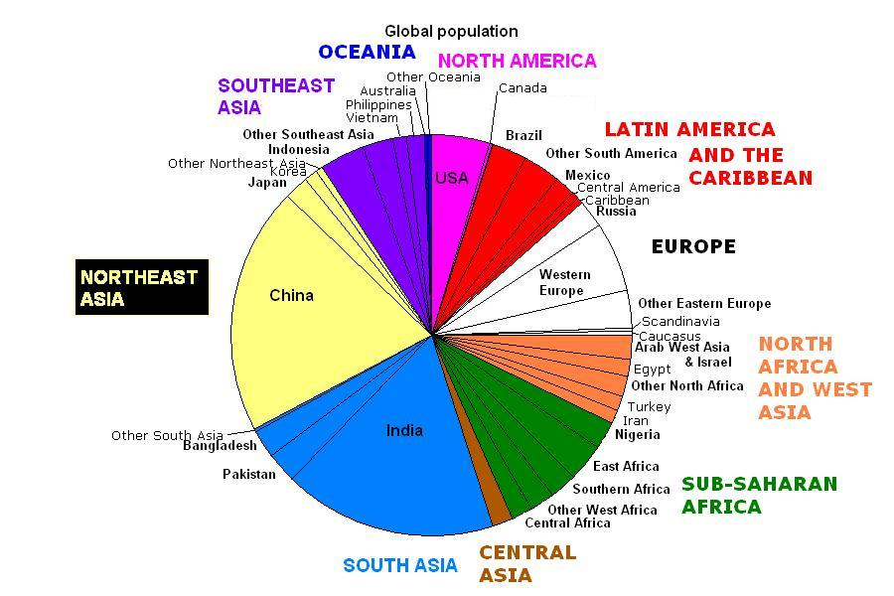
ERRORES EN GRÁFICOS I
Actividad N° 1
En este capítulo exploraremos distintos gráficos, en su mayoría con errores y, trataremos de encontrar una manera de corregirlos. Empezaremos con el gráfico de torta de la izquierda ¿Qué te parece? ¿Le corregirías algo? Si es así ¿Qué corregirías? Y ¿Por qué? 💭
Notas actividad 1:
Recuerda siempre, si un gráfico hay que explicarlo o mirarlo mucho para entenderlo es porque hay algo malo en él. ❌
Notes:
Usar para slides de texto con imagen.

Slide 157
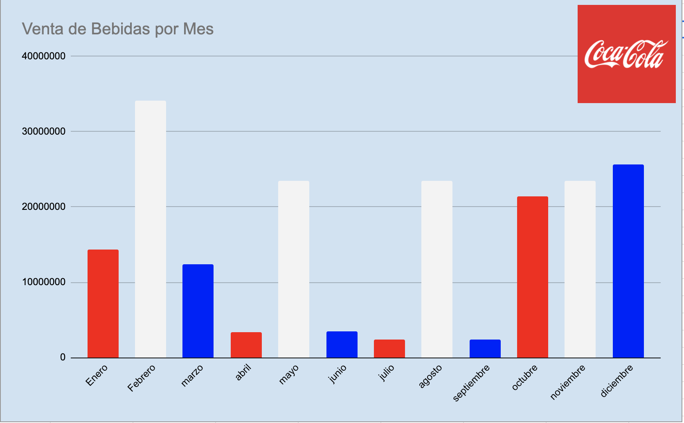
ERRORES EN GRÁFICOS II
Actividad N° 2
Este viene con trampa.🤭
Se trata de un gráfico diseñado para la compañía Coca Cola que contiene información sobre ventas de bebidas mensual ¿Qué te parece? Registra todo lo que consideres importante de modificar, sumar o restar. Puede haber más de un error.
Notas actividad 2:
Una presentación de calidad cuida hasta el más mínimo detalle. Lo creen que nadie verá es justo donde todos pondrán sus miradas. 😵
Notes:
Usar para slides de texto con imagen.

Slide 158
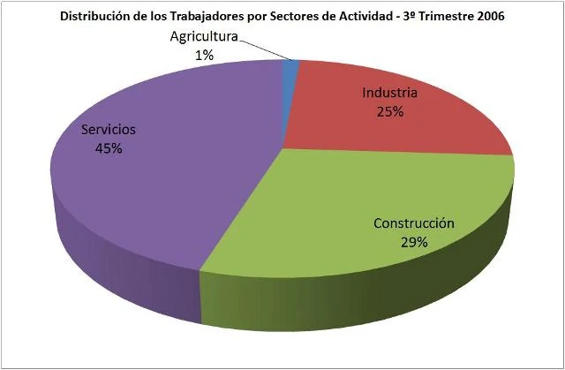
ERRORES EN GRÁFICOS III
Actividad N° 3
Otro problema es la perspectiva.👓 Fíjate en este gráfico y de nuevo, ¿qué te parece? ¿Reorganizarías algo? ¿El diseño 3D encaja? ¿Cómo ordenarías las categorías según su tamaño?
INDUSTRIA
SERVICIOS
CONSTRUCCIÓN
Notas actividad 3:
Perspectiva, colores, fuente, unidades, todos los detalles deben cuidarse. Estar atento a todo es esencial. 🧐
Notes:
Usar para slides de texto con imagen.

Slide 159
Resoluciones
📖

Slide 160
SOLUCIÓN PROPUESTA
Actividad N° 1 - Errores en gráficos I
Re-usando el gráfico de un ejercicio anterior, mostramos una posible solución.🙌 El gráfico de tortas anterior era claramente difícil de leer. Cuando son muchas las categorías es ideal usar un gráfico de barras horizontales o bien agrupar categorías en una genérica del estilo “OTROS”. ✅
Notes:
Usar para slides de sólo texto con el contenido más importante de la clase. En una presentación de 50 slides usar máximo 5 de estas.

Slide 161

SOLUCIÓN PROPUESTA
Actividad N° 2 - Errores en gráficos II
Aquí hay al menos dos errores.
El primero es que no está especificada la unidad de medida de las ventas. No se sabe si son dólares, pesos, litros, botellas o latas lo que se vende.🤦🏻‍♀️
El segundo, más delicado y peligroso, es haber usado unos colores para los gráficos muy similares a los del principal competidor.😨 Cada empresa tiene su manual de marca, búscalo y úsalo.
Notes:
Usar para slides de sólo texto con el contenido más importante de la clase. En una presentación de 50 slides usar máximo 5 de estas.

Slide 162
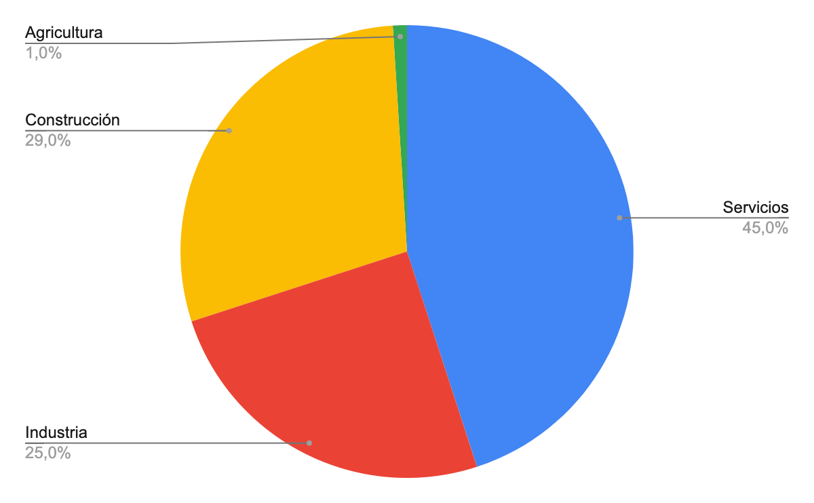
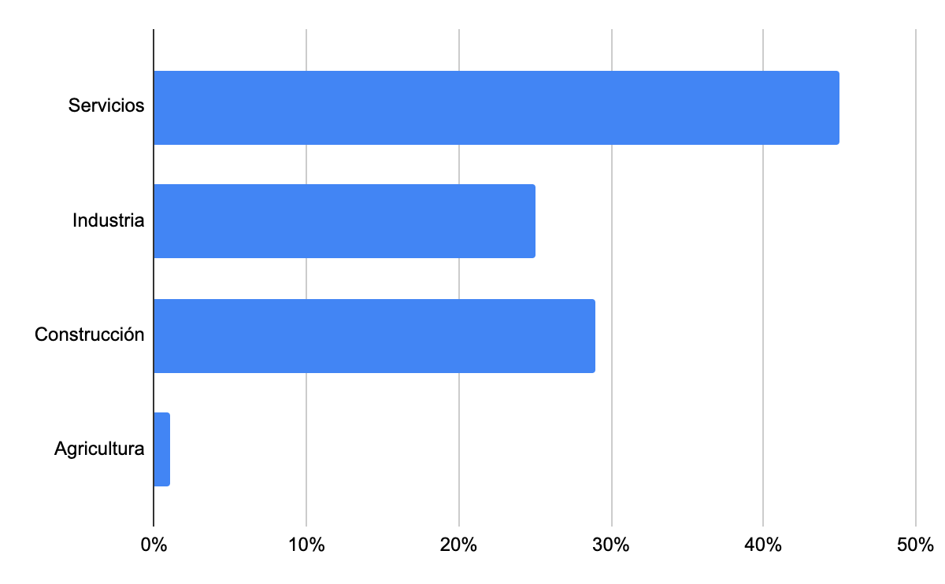
, pero
SOLUCIÓN PROPUESTA
Actividad N° 3 - Errores en gráficos III
En el gráfico de torta que vimos inicialmente, 👀 nota que SERVICIOS es casi el doble de grande de INDUSTRIA y un 50% más grande que CONSTRUCCIÓN. A la vez CONSTRUCCIÓN es mayor que INDUSTRIA, pero, ¿se nota eso claramente? Fíjate los gráficos alternativos y compara ¿Cuáles tienen mejor lectura y permiten un entendimiento más rápido?
Notes:
Usar para slides de texto con imagen.

Slide 163
DATA ANALYTICS
Clase 13 - Introducción a Power BI

Slide 164
Actividades ✍️

Slide 165
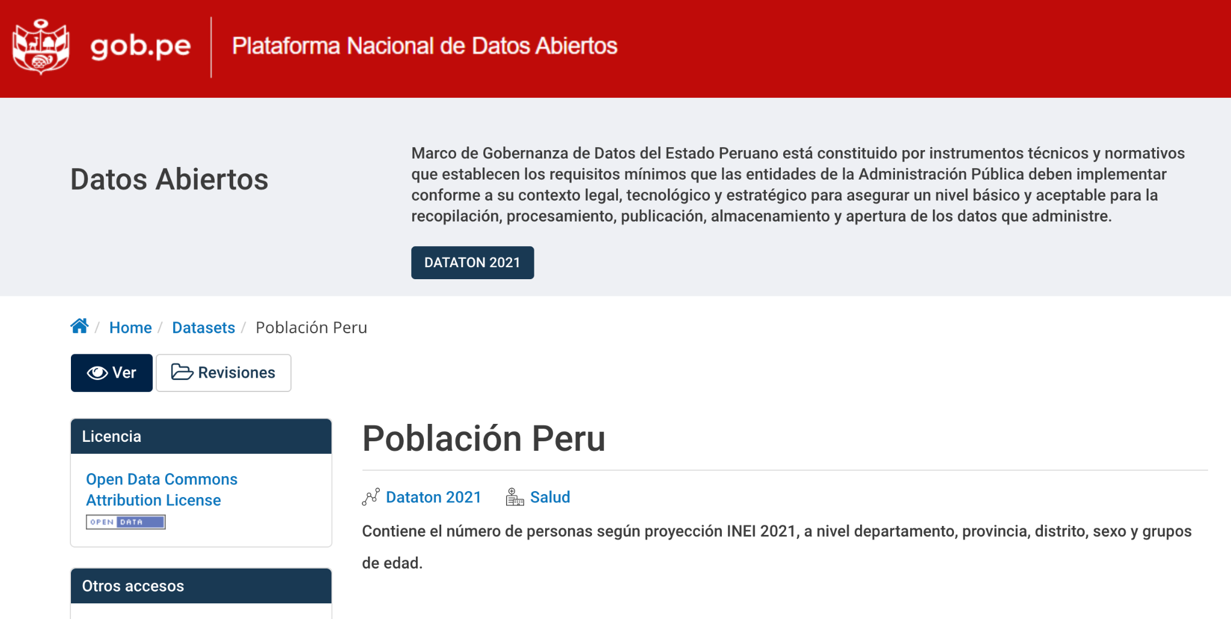
POWER BI - CARGA DE DATOS I
Actividad N° 1
Empezamos a trabajar con Power BI. Vamos a descargar de la Plataforma Nacional de Datos Abiertos de Perú el archivo que detalla la población de dicho país. Luego debemos importarlo en Power BI y, desde allí, analizar su contenido ¿Notas algo extraño? 😐
Notas actividad 1:
Casi todas las fuentes de datos cuentan con un diccionario. Este explica 🗣️ qué significa cada dato que compone el dataset.
Notes:
Usar para slides de texto con imagen.

Slide 166
POWER BI - CARGA DE DATOS II
Actividad N° 2
Seguimos trabajando con el archivo que detalla la población de Perú. Identifica las medidas y las dimensiones ¿Ha sido todo bien generado? O ¿Power BI ha hecho suposiciones incorrectas? 😳
Notas actividad 2:
Las herramientas son inteligentes. Aún así no debemos dar nada por supuesto. Cada carga de datos, cada transformación debe ser controlada. Nada debe ser dejado librado al azar. 💪🏼
Notes:
Usar para slides de texto con imagen.

Slide 167
POWER BI - CARGA DE DATOS III
Actividad N° 3
Ahora uniremos el archivo que detalla la población de Perú con el que detalla los datos de cada provincia, el cual puedes descargar acá.👈 Luego de descargarlo, impórtalo a Power BI y relaciona ambos archivos entre sí.
Notas actividad 3:
Cada fuente de datos cuenta con diccionario y detalles sobre cómo se enlazan los datos entre sí. Cómo analistas debemos estar al tanto de esos detalles. 🕵🏻‍♀️
Notes:
Usar para slides de texto con imagen.

Slide 168
POWER BI - MODIFICACIÓN DE TABLAS
Actividad N° 4
En Power BI toma una de las dos tablas cargadas y cámbiale el nombre a TABLA_PERU. Luego genera una nueva columna insertando la fecha del día en cada una de las filas. ↪️
Notas actividad 4:
El entorno de trabajo de Power BI es muy similar a las demás herramientas de Microsoft Office. Si has manejado Excel, las funciones de Power BI te resultarán similares. 😁
Notes:
Usar para slides de texto con imagen.

Slide 169
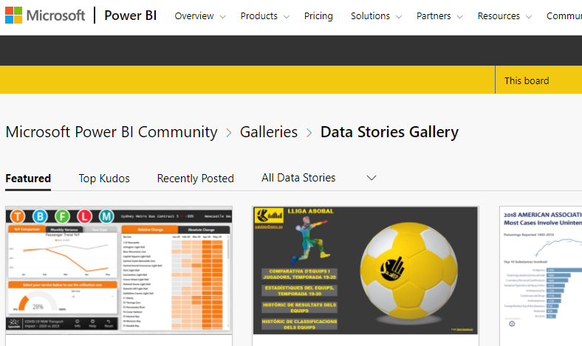
POWER BI - GALERÍA
Actividad N° 5
Power BI posee una galería propia donde cada usuario sube distintos modelos de tableros. Busca la galería en Google y navégala.💻 Encuentra algún diseño que te resulte interesante e identifica algunos de sus componentes.
Notas actividad 5:
Las galerías sirven para obtener inspiración y buenas prácticas para nuestros diseños. Es un gran lugar donde encontrar ejemplos valiosos. 🌱
Notes:
Usar para slides de texto con imagen.

Slide 170
Resoluciones
📖

Slide 171
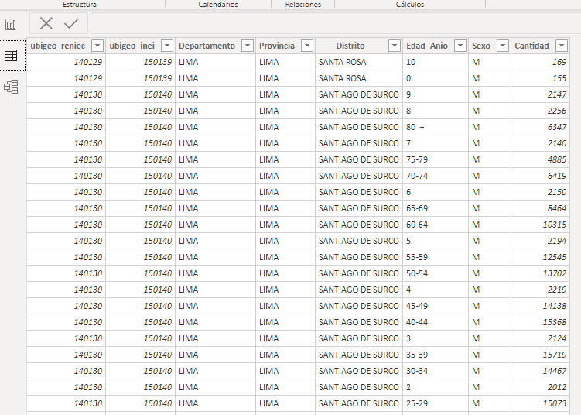
SOLUCIÓN PROPUESTA
Actividad N° 1 - Carga de datos I
Presionando sobre el ícono resaltado de la izquierda, podrás hacer un análisis visual de los datos recién importados. Es importante revisar que los datos hayan sido correctamente cargados. ✅
Ahora miremos el campo EDAD-ANIO. Hay mezcla de datos numéricos con datos de rango y hasta con símbolos. La edad, que podríamos pensar es un dato numérico, en este conjunto de datos no lo es.🙄 Incluso en el diccionario de datos está definido como un campo VARCHAR de 5, es decir, caracteres variables de una longitud máxima de 5.
Notes:
Usar para slides de sólo texto con el contenido más importante de la clase. En una presentación de 50 slides usar máximo 5 de estas.

Slide 172
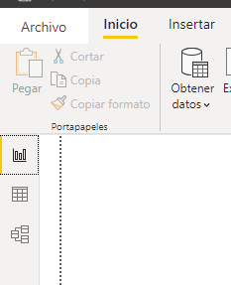
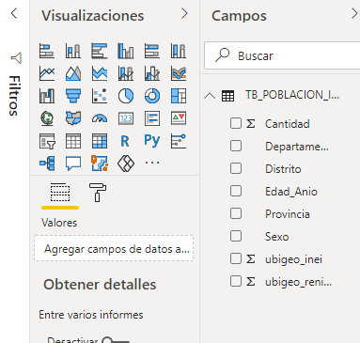
SOLUCIÓN PROPUESTA
Actividad N° 2 - Carga de datos II
Presionando sobre el ícono resaltado de la izquierda 🖱️ podrás acceder al panel de “Campos”.
Una vez allí, notarás que con el signo de sumatoria se marcan 3 medidas (Cantidad, Ubigeo_inei y Ubigeo_reniec). El resto son todas dimensiones. Ahora bien, “Cantidad” es una medida, pero las dos “Ubigeo” corresponden a campos clave, son dimensiones pero Power BI detecta números en su contenido e interpreta que son medidas. Debemos cambiar esto antes de proseguir con nuestro trabajo. ⚙️
Notes:
Usar para slides de sólo texto con el contenido más importante de la clase. En una presentación de 50 slides usar máximo 5 de estas.

Slide 173
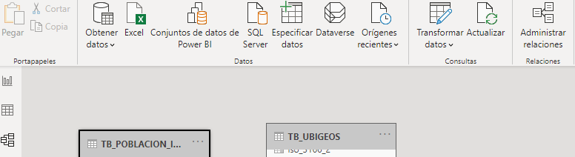
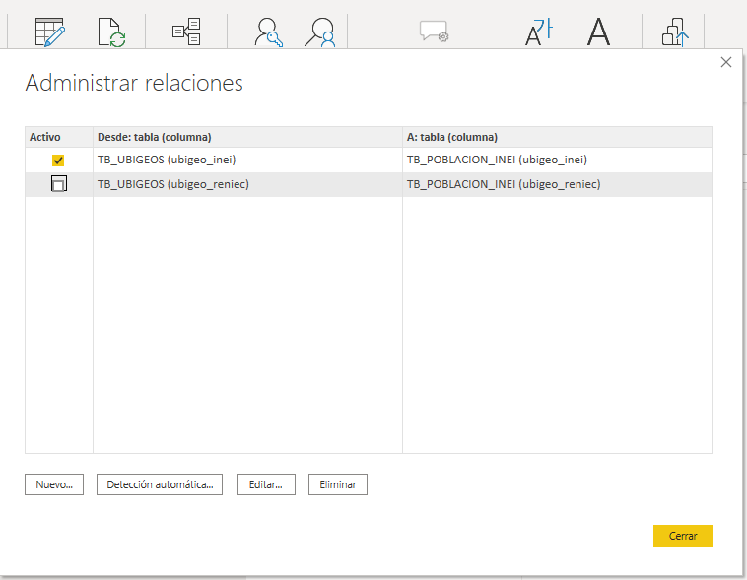
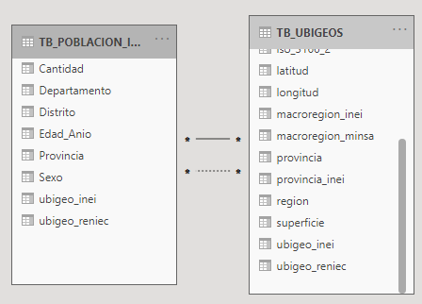
SOLUCIÓN PROPUESTA
Actividad N° 3 - Carga de datos III
Presionando sobre el ícono “Modelo” podemos Administrar Relaciones. Esto nos permite relacionar ambos conjuntos de datos cargados. Debemos seleccionar el campo que une una tabla con la otra (clave foránea) de forma tal que se genere la relación. Una vez hecho esto el diagrama mostrará la conexión creada. Siempre revisen el diccionario de datos para saber cómo unir los datos.
Notes:
Usar para slides de sólo texto con el contenido más importante de la clase. En una presentación de 50 slides usar máximo 5 de estas.

Slide 174
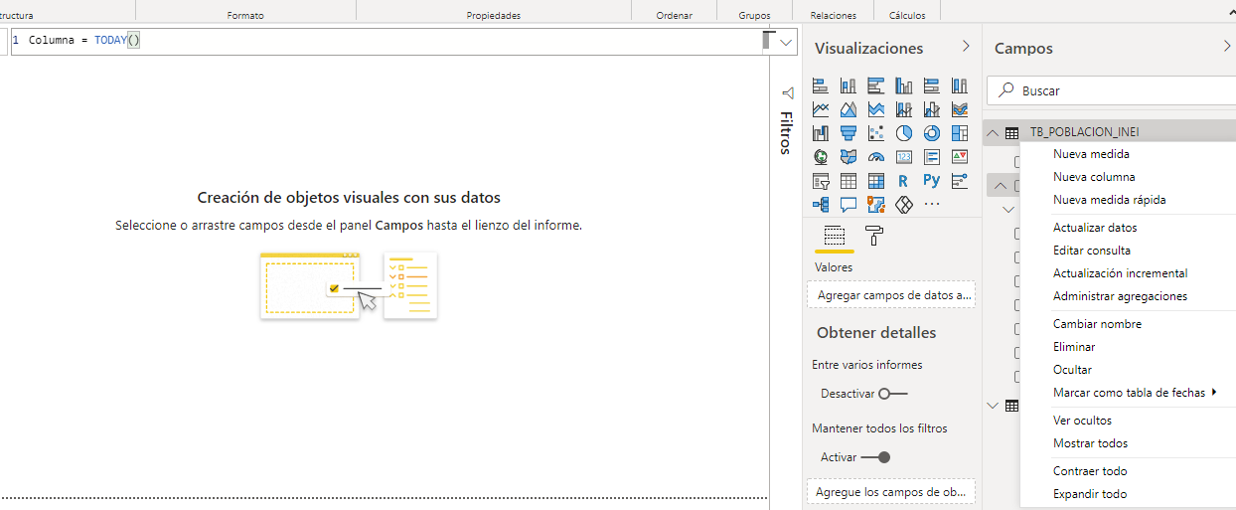
SOLUCIÓN PROPUESTA
Actividad N° 4 - Modificación de tablas
Haciendo clic en el botón derecho sobre el nombre de la tabla aparecerá el menú donde podremos cambiar el nombre de la misma y agregar una columna.👏 Al crear una nueva columna deberemos ingresar la fórmula TODAY() para generar la fecha del día.
Notes:
Usar para slides de sólo texto con el contenido más importante de la clase. En una presentación de 50 slides usar máximo 5 de estas.

Slide 175
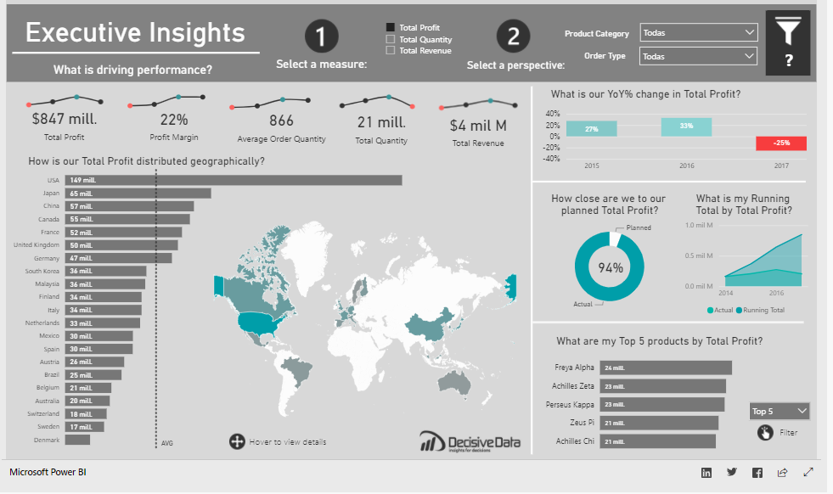
SOLUCIÓN PROPUESTA
Actividad N° 5 - Galería
Hay miles de ejemplos disponibles, no obstante, el que seleccionamos para mostrarte está muy completo porque presenta casi todos los componentes vistos: 👍🏼 mapas, gráficos, indicadores, filtros. Adicional nota la paleta de colores definida, siempre siguen la misma gama. La fuente se respeta, se mantienen los tamaños. Hay armonía entre todas las partes del tablero. 🙌
Notes:
Usar para slides de sólo texto con el contenido más importante de la clase. En una presentación de 50 slides usar máximo 5 de estas.

Slide 176
DATA ANALYTICS
Clase 14 - Transformación de datos

Slide 177
Actividades ✍️

Slide 178

POWER BI - TRANSFORMACIÓN DE DATOS I
Actividad N° 1
Sigamos trabajando con la Plataforma Nacional de Datos Abiertos de Perú,🙌 precisamente con el archivo que detalla la población de dicho país. Vamos a transformar la columna Sexo de la tabla POBLACION_INEI: en lugar de M o F, deberá decir 1 o 0.
Notas actividad 1:
Poder transformar datos dentro de la herramienta de BI nos ahorrará mucho tiempo. Pero recuerda que los datos no son modificados en su origen, sólo en la herramienta. 💭
Notes:
Usar para slides de texto con imagen.

Slide 179
POWER BI - TRANSFORMACIÓN DE DATOS II
Actividad N° 2
Continuando con la columna SEXO modificada en la actividad anterior, ahora cambiaremos el tipo de dato a Número Entero. 🔢
Notas actividad 2:
Siempre hay problemas con los tipos de datos. Debemos verificarlo siempre y corregirlo en los casos que sea necesario o conveniente. ⚙️
Notes:
Usar para slides de texto con imagen.

Slide 180
POWER BI - TRANSFORMACIÓN DE DATOS III
Actividad N° 3
En esta ocasión agregaremos una nueva columna a la tabla UBIGEOS. Deberá llamarse PAIS y su contenido debe ser Perú, dado que toda la tabla tiene datos de ese país. 👨🏻‍💻
Notas actividad 3:
En muchas ocasiones dividir una columna en dos o tres nos ayudará a resolver problemas más fácilmente. Es importante pensar “fuera de la caja”. 📦
Notes:
Usar para slides de texto con imagen.

Slide 181
POWER BI - TRANSFORMACIÓN DE DATOS IV
Actividad N° 4
Una vez hecho lo anterior, modificaremos 👆 una columna de la tabla UBIGEOS. La columna SUPERFICIE contiene valores nulos. Los reemplazaremos con 0.
Notas actividad 4:
La detección de valores nulos es una de las tareas más importantes. Detectar dónde están y decidir si se dejan o se reemplazan no es una cuestión menor. 😉
Notes:
Usar para slides de texto con imagen.

Slide 182
POWER BI - TRANSFORMACIÓN DE DATOS V
Actividad N° 5
Ahora usaremos nuevamente la columna SUPERFICIE. Crea una nueva columna que se llame DOBLE_SUPERFICIE que contenga el resultado de multiplicar cada valor de superficie por dos. 😋
Notas actividad 5:
La posibilidad de insertar fórmulas en Power BI nos permite realizar cálculos a la hora de generar tableros, sin depender únicamente de SQL. 🤓
Notes:
Usar para slides de texto con imagen.

Slide 183
Resoluciones
📖

Slide 184

SOLUCIÓN PROPUESTA
Actividad N° 1 - Transformación de datos I
Dentro del menú TRANSFORMAR DATOS podremos encontrar el botón REEMPLAZAR LOS VALORES. Allí podremos cambiar los datos fácilmente. 🤩
Notes:
Usar para slides de texto con imagen.

Slide 185

SOLUCIÓN PROPUESTA
Actividad N° 2 - Transformación de datos II
En la misma solapa del ejercicio anterior se puede cambiar el tipo de dato, de Texto a Numérico. Nota como la alineación del contenido de las celdas cambió de izquierda a derecha.🧐
Notes:
Usar para slides de texto con imagen.

Slide 186


SOLUCIÓN PROPUESTA
Actividad N° 3 - Transformación de datos III
Notes:
Usar para slides de texto con imagen.

Slide 187


SOLUCIÓN PROPUESTA
Actividad N° 4 - Transformación de datos IV
Seleccionando la columna SUPERFICIE, botón derecho, aparece el menú de la izquierda. En la opción REEMPLAZAR VALORES podremos cambiar los NULL por 0. 😊
Notes:
Usar para slides de texto con imagen.

Slide 188

SOLUCIÓN PROPUESTA
Actividad N° 5 - Transformación de datos V
Desde el botón COLUMNA PERSONALIZADA pueden crear una columna con los valores solicitados. Desde la ventana COLUMNAS DISPONIBLES pueden insertar SUPERFICIE y luego, en el campo de fórmula, aplicar la multiplicación por dos. ✨
Notes:
Usar para slides de texto con imagen.

Slide 189
DATA ANALYTICS
Clase 15 - Dimensiones y medidas

Slide 190
Actividades ✍️

Slide 191

POWER BI - TRANSFORMACIONES AVANZADAS I
Actividad N° 1
En esta ocasión usaremos un conjunto de datos referente a Proyectos de Investigación del Ministerio de Ciencia y Tecnología de Colombia. En primera instancia crearemos una nueva MEDIDA que cuente la cantidad total de proyectos distintos existentes. 🧮
Notas actividad 1:
Antes de poner manos a la obra deberás SIEMPRE analizar los datos. Apurarse solo produce errores. Toma el tiempo necesario para revisar los datos. 🧘🏻‍♂️
Notes:
Usar para slides de texto con imagen.

Slide 192
POWER BI - TRANSFORMACIONES AVANZADAS II
Actividad N° 2
Usando el mismo conjunto de datos, inserta un gráfico donde se muestre el total de proyectos y el detalle de proyectos por año. Utiliza la medida creada en el ejercicio anterior. 👈
Notas actividad 2:
Crear medidas nos permite amasar los datos sin necesidad de usar SQL. Recuerden que los datos originales no son modificados con lo que hagan en Power BI. 📍
Notes:
Usar para slides de texto con imagen.

Slide 193
POWER BI - TRANSFORMACIONES AVANZADAS III
Actividad N° 3
Usando el mismo conjunto de datos, crearemos una tabla calendario tomando como fecha de referencia FECHA_REGISTRO. 🗓️
Notas actividad 3:
La creación de la tabla calendario nos permite manejar las jerarquías de fechas con mayor claridad.
Notes:
Usar para slides de texto con imagen.

Slide 194
POWER BI - TRANSFORMACIONES AVANZADAS IV
Actividad N° 4
Ahora crearemos nuestro perfil en Power BI. De esta manera nuestro trabajo podrá ser subido a la web. 💪🏼💻
Notas actividad 4:
Recuerden que en el mundo actual todo el trabajo es colaborativo.🤝 Saber trabajar en la nube es fundamental.
Notes:
Usar para slides de texto con imagen.

Slide 195
POWER BI - TRANSFORMACIONES AVANZADAS V
Actividad N° 5
Una vez creado el perfil podremos subir el proyecto a nuestro espacio de trabajo en la web. 🙋🏻‍♂️ Publica tu proyecto en la web y verifica que se pueda acceder desde un navegador (Chrome, Egde, Firefox, Safari, etc).
Notas actividad 5:
Siempre verifica que tu trabajo puede ser visto correctamente desde la web. Una buena práctica es ingresar en modo incógnito y ver si funciona correctamente. 🦸🏻‍♀️
Notes:
Usar para slides de texto con imagen.

Slide 196
Resoluciones
📖

Slide 197

SOLUCIÓN PROPUESTA
Actividad N° 1 - Transformaciones avanzadas I
Recuerda que las fórmulas de Power BI son bastante similares a las de Excel. Sus nombres son bastante elocuentes y, además, son muy simples de usar. 👍🏼
Notes:
Usar para slides de texto con imagen.

Slide 198

SOLUCIÓN PROPUESTA
Actividad N° 2 - Transformaciones avanzadas II
Notes:
Usar para slides de texto con imagen.

Slide 199

SOLUCIÓN PROPUESTA
Actividad N° 3 - Transformaciones avanzadas III
Nota cómo las fórmulas son bastante simples (se llaman MONTH, QUARTER y YEAR). El nombre de la tabla cambiará dependiendo de cómo se hayan denominado cada uno. Como el campo de las fórmulas posee texto predictivo, si empiezas a escribir te brindará sugerencias.🤲🏼
Notes:
Usar para slides de texto con imagen.

Slide 200


SOLUCIÓN PROPUESTA
Actividad N° 4 - Transformaciones avanzadas IV
Primero deberás completar el registro (captura de la izquierda)👈. Luego podrás ingresar a la plataforma de Power BI, tal como se observa en la captura de la derecha.👆
Notes:
Usar para slides de texto con imagen.

Slide 201


SOLUCIÓN PROPUESTA
Actividad N° 5 - Transformaciones avanzadas V
Simplemente presionando el botón 🖱️ PUBLICAR y completando unos simples datos (captura de la izquierda), el proyecto quedará disponible en la web (captura de la derecha). 📲
Notes:
Usar para slides de texto con imagen.

Slide 202
DATA ANALYTICS
Clase 16 - Gráficos y segmentaciones

Slide 203
Actividades ✍️

Slide 204
POWER BI - GRÁFICOS I
Actividad N° 1
Seguimos usando los datos de Proyectos de Investigación del Ministerio de Ciencia y Tecnología de Colombia. Necesitamos crear un gráfico 📈 donde muestre a qué entidades ejecutivas le fueron aprobados más proyectos (usar el campo ENTIDAD_EJECUTA).
Notas actividad 1:
Como en este caso, a veces las definiciones son poco claras e implican conocer los datos. Siempre se recomienda preguntar 📣 para evitar ambigüedades y trabajar en vano.
Notes:
Usar para slides de texto con imagen.

Slide 205
POWER BI - GRÁFICOS II
Actividad N° 2
Continuando con el ejercicio N° 1, ➕ crea una nueva hoja, agrégale un título a la hoja, repite el mismo gráfico pero agrégale un título y etiquetas de datos. Desactiva el título del eje X.
Notas actividad 2:
En los detalles está la excelencia.🥇 No dejar nada librado al azar ni a la interpretación del usuario. Todo debe estar bien claro.
Notes:
Usar para slides de texto con imagen.

Slide 206
POWER BI - GRÁFICOS III
Actividad N° 3
Agreguemos una nueva hoja 📄 e insertemos un mapa del tipo ArcGIS Maps. Para la ubicación usar el campo NME_DEPTO_ENTIDAD, para el color recuento del campo PROYECTO_ID. De esta forma veremos en un mapa la cantidad de proyectos por departamento.
Notas actividad 3:
Los mapas son una muy buena manera de mostrar gráficamente la distribución de las variables analizadas. Hay distintos tipos, cada uno con una función particular. 🎯
Notes:
Usar para slides de texto con imagen.

Slide 207
POWER BI - GRÁFICOS IV
Actividad N° 4
Otra vez, agreguemos una nueva hoja e insertemos otro mapa del tipo ArcGIS Maps y un gráfico de barras horizontales. Ambos gráficos deben mostrar la cantidad de proyectos por Departamento (campos PROYECTO_ID y NME_DEPTO_ENTIDAD). Haz clic sobre una de las barras o uno de los departamentos y ve que sucede. 👀
Notas actividad 4:
Power BI tiene muchas funciones automáticas que brindan muchas soluciones pero ¡Ojo! Hay que conocerlas para saber cómo se comporta la herramienta. ⚠️
Notes:
Usar para slides de texto con imagen.

Slide 208
POWER BI - GRÁFICOS V
Actividad N° 5
Ahora genera tres gráficos en una nueva hoja: uno de barras, otro de anillos y un Treemap. Los tres con recuento de proyectos por ciudad (PROYECTO_ID y NME_CIUDAD_ENTIDAD).
👉 Desactiva la interacción entre uno de los 3 gráficos.
Notas actividad 5:
Power BI tiene muchas herramientas. Es muy difícil conocerlas todas, así que no desesperen. La práctica hace al maestro.
Notes:
Usar para slides de texto con imagen.

Slide 209
Resoluciones
📖

Slide 210

SOLUCIÓN PROPUESTA
Actividad N° 1 - Power BI - Gráficos I
Notes:
Usar para slides de texto con imagen.

Slide 211

SOLUCIÓN PROPUESTA
Actividad N° 2 - Power BI - Gráficos II
Notes:
Usar para slides de texto con imagen.

Slide 212




SOLUCIÓN PROPUESTA
Actividad N° 3 - Power BI - Gráficos III
Notes:
Usar para slides de texto con imagen.

Slide 213


SOLUCIÓN PROPUESTA
Actividad N° 4 - Power BI - Gráficos IV
Noten como seleccionando una barra solo se sombrea ese departamento en el mapa. Se llama INTERACCIÓN. 😮
Notes:
Usar para slides de texto con imagen.

Slide 214


SOLUCIÓN PROPUESTA
Actividad N° 5 - Power BI - Gráficos V
Nota como la INTERACCIÓN se mantiene entre el primer y segundo gráfico, no así en el tercero. 😕
Vean como la INTERACCIÓN se ha desactivado en el tercer gráfico (solapa FORMATO, EDITAR INTERACCIONES).
Notes:
Usar para slides de texto con imagen.

Slide 215
DATA ANALYTICS
Clase 17 - Medidas avanzadas

Slide 216
Actividades ✍️

Slide 217
POWER BI - CÁLCULOS AVANZADOS I
Actividad N° 1
Seguimos usando los datos de Proyectos de Investigación del Ministerio de Ciencia y Tecnología de Colombia. Vamos a crear una medida que muestre la cantidad de proyectos de la ciudad de BOGOTA D.C.
Mostrar los resultados en una tarjeta. 🗂️
Notas actividad 1:
Una de las mayores fortalezas de Power BI son las fórmulas. Aprender a usarlas nos otorgará muchísimos beneficios y facilitará las tareas. 👏
Notes:
Usar para slides de texto con imagen.

Slide 218
POWER BI - CÁLCULOS AVANZADOS II
Actividad N° 2
Ahora, continuando con los datos del Proyectos de Investigación del Ministerio de Ciencia y Tecnología de Colombia, vamos a crear una medida que muestre la cantidad de proyectos de la ciudad de BOGOTA D.C. para el año 2020. 😏
Mostrar los resultados en una tarjeta.
Notas actividad 2:
Recuerda que la mayoría de los errores son fáciles de resolver: una coma o un paréntesis faltante ocasionan gran parte de las fallas en las fórmulas. 🛠️
Notes:
Usar para slides de texto con imagen.

Slide 219
POWER BI - CÁLCULOS AVANZADOS III
Actividad N° 3
Crea una variable que devuelva el porcentaje de monto financiado sobre el monto total (columnas MONTO_TOTAL_AP y MONTO_FINANCIADO_AP). De nuevo, inserta el resultado en una tarjeta. 📥
Notas actividad 3:
Las variables son parte esencial de un entorno de programación. En cualquier lenguaje son el alma del código, por lo que sarlas es una obligación. 📌
Notes:
Usar para slides de texto con imagen.

Slide 220
POWER BI - CÁLCULOS AVANZADOS IV
Actividad N° 4
Crear un parámetro (what if) numérico, entero, que vaya de 1 a 30. Denominarlo “Parámetro_Ejemplo”, y ubicarlo en la misma hoja que el resultado del ejercicio anterior (porcentaje). 🤓
Notas actividad 4:
Power BI, tal como hemos dicho, ofrece miles de herramientas distintas. Son muchos los caminos que nos llevan a un mismo lugar. 📍
Notes:
Usar para slides de texto con imagen.

Slide 221
POWER BI - CÁLCULOS AVANZADOS V
Actividad N° 5
En esta oportunidad crea una nueva medida que tome el parámetro del ejercicio anterior y el porcentaje del ejercicio 3. La medida debe devolver el resultado de dividir el porcentaje por el parámetro. Insertarlo en una tarjeta. 📥
Notas actividad 5:
Si las consignas son confusas léelas de nuevo. Y otra vez. Y otra. Y si aún así quedan dudas, consulta con el usuario. Las consignas confusas son más habituales de lo deseado. 🤦🏻‍♀️
Notes:
Usar para slides de texto con imagen.

Slide 222
Resoluciones
📖

Slide 223

SOLUCIÓN PROPUESTA
Actividad N° 1 - Power BI - Cálculos avanzados I
Notes:
Usar para slides de texto con imagen.

Slide 224

SOLUCIÓN PROPUESTA
Actividad N° 2 - Power BI - Cálculos avanzados II
Notes:
Usar para slides de texto con imagen.

Slide 225

SOLUCIÓN PROPUESTA
Actividad N° 3 - Power BI - Cálculos avanzados III
Notes:
Usar para slides de texto con imagen.

Slide 226

SOLUCIÓN PROPUESTA
Actividad N° 4 - Power BI - Cálculos avanzados IV
Nota como los parámetros también generan una fórmula. Por ende, podrían ser creados mediante el botón PARAMETRO NUEVO (barra MODELADO) o bien mediante una fórmula. 👩🏻‍🔬
Notes:
Usar para slides de texto con imagen.

Slide 227

SOLUCIÓN PROPUESTA
Actividad N° 5 - Power BI - Cálculos avanzados V
👨🏻‍💻 Al deslizar la barra del parámetro se debe modificar el porcentaje2. En la imagen se muestra el 10% sobre 51,69.
Notes:
Usar para slides de texto con imagen.

Slide 228
DATA ANALYTICS
Clase 18 - Workshop Power BI
Sin actividades😜

Slide 229
DATA ANALYTICS
Clase 19 - Charla de un especialista visualización de datos
Sin actividades😜

Slide 230
DATA ANALYTICS
Clase 20 - Medidas avanzadas

Slide 231
Actividades ✍️

Slide 232
POWER BI - TENDENCIA CENTRAL I
Actividad N° 1
Seguiremos usando los datos de Proyectos de Investigación del Ministerio de Ciencia y Tecnología de Colombia. Vamos a crear un mini tablero. Calcula y muestra la media de MONTO TOTAL AP. 📏
Notas actividad 1:
A la hora de tener una consigna es importante saber cómo resolverla y cómo mostrarla. Ambas tareas son fundamentales. Un buen resultado pero mal mostrado, no sirve. 🤦🏻‍♂️
Notes:
Usar para slides de texto con imagen.

Slide 233
POWER BI - TENDENCIA CENTRAL II
Actividad N° 2
Calcula y muestra la media de MONTO TOTAL AP para el año 2020 y agrégala a la misma hoja donde realizaste el ejercicio anterior.🙌
Notas actividad 2:
No se trata solo de hacer cuentas, sino también de usar la imaginación.🧠 Muchas veces ni la persona que pregunta sabe cómo quiere la respuesta.
Notes:
Usar para slides de texto con imagen.

Slide 234
POWER BI - TENDENCIA CENTRAL III
Actividad N° 3
En la misma hoja, ahora agrega un gráfico que pueda mostrar los resultados anteriores. Quizás ninguno se ajuste completamente pero puedes buscar el que más se adapte. 🤏🏼
Notas actividad 3:
Power BI tiene una comunidad que genera herramientas para graficar y mejorar nuestros tableros. Muchos de ellos son sumamente útiles. Pero cuidado, no todos están aprobados por Microsoft. 👀
Notes:
Usar para slides de texto con imagen

Slide 235
POWER BI - TENDENCIA CENTRAL IV
Actividad N° 4
Agregar en la misma hoja un nuevo gráfico que muestre la moda de la ciudad (NME_CIUDAD_ENTIDAD). 🌃
Notas actividad 4:
Estadística, programación, diseño. Todas esas materias se mezclan en el escritorio de un analista de datos. 🎨
Notes:
Usar para slides de texto con imagen.

Slide 236
POWER BI - TENDENCIA CENTRAL IV
Actividad N° 5
Por último, inserta un histograma del monto total (MONTO_TOTAL_AP). Acomoda la hoja para que el tablero quede armado. Recuerda ponerle un título.🤓
Notas actividad 5:
Recuerden que si no encuentran el gráfico que necesitan pueden importarlo desde el menú Visualizaciones, y obtener más objetos visuales (triple puntos suspensivos). 😁👍🏼
Notes:
Usar para slides de texto con imagen.

Slide 237
Resoluciones
📖

Slide 238

SOLUCIÓN PROPUESTA
Actividad N° 1 - Tendencia central I
Notes:
Usar para slides de texto con imagen.

Slide 239

SOLUCIÓN PROPUESTA
Actividad N° 2 - Tendencia central II
Notes:
Usar para slides de texto con imagen.

Slide 240

SOLUCIÓN PROPUESTA
Actividad N° 3 - Tendencia central III
Notes:
Usar para slides de texto con imagen.

Slide 241

SOLUCIÓN PROPUESTA
Actividad N° 4 - Tendencia central IV
Notes:
Usar para slides de texto con imagen.

Slide 242

SOLUCIÓN PROPUESTA
Actividad N° 5 - Tendencia central V
Notes:
Usar para slides de texto con imagen.

Slide 243
DATA ANALYTICS
Clase 21 - Tips and Tricks
Sin actividades😜

Slide 244
DATA ANALYTICS
Clase 22 - Proyecto Final
Sin actividades😜

Slide 245
DATA ANALYTICS
Clase 23 - Presentación de Proyecto Final
Sin actividades😜
Are you ready?

Slide 246
FIN DE LOS EJERCICIOS 🚀

